Slide 1
Les Ateliers du Cilac
Yves Cornil
Initiation et perfectionnement à l’utilisation de la micro-informatique.
Perfectionnement à macOS
Installation sur un disque externe
De Big Sur et de Monterey
29/10/2021
©Yves Cornil www.cornil.com
Notes:
Quelques mots sur le créateur de cette présentation: Yves Roger Cornil.
Microsoft MVP Consumer Macintosh du 1/1/2007 au 31/12/2015.
Microsoft MVP Office & services depuis le 1/1/2016.
Co-fondateur de Microcam en 1981 – Vice-président de Microcam (Rennes).
Co-fondateur de Microcam06 en 1989 – Président d’honneur de Microcam06 (Nice)
Créateur de la section micro à Fréjus Vous Accueille, animateur micro de février 2002 à juin 2007.
Animateur au CILAC (59 La Madeleine) depuis avril 2013.
Apple Teacher iPad depuis avril 2020.

Slide 2
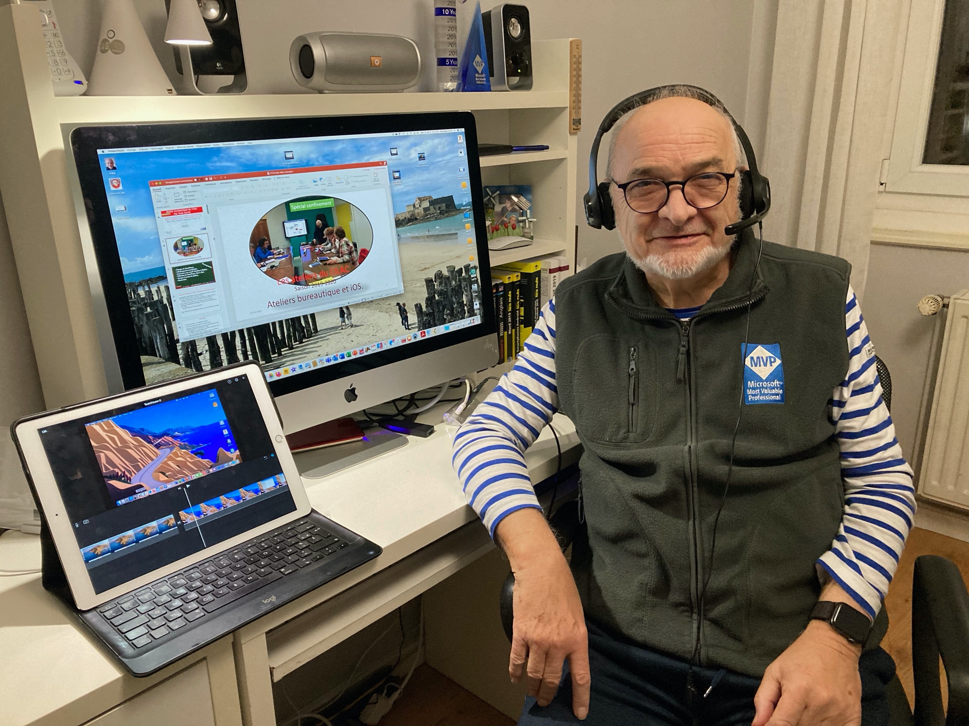
Les ateliers du CILAC
Saison 2021-2022

Slide 3
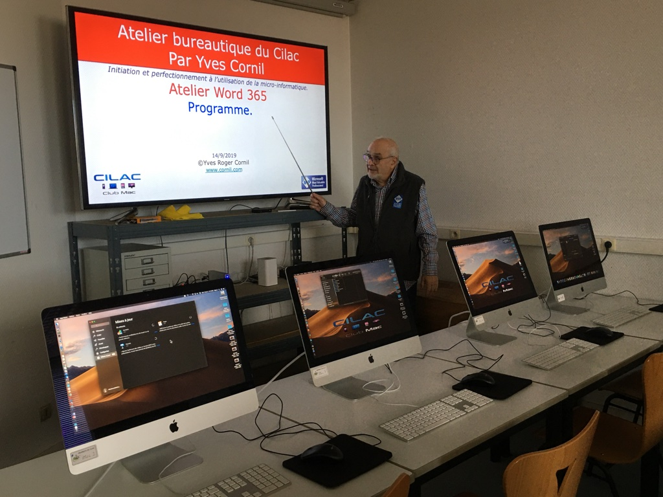
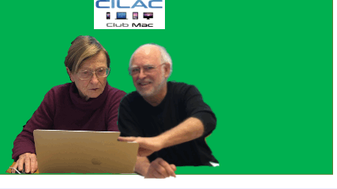
Atelier Monterey saison 2021/2022

Slide 4
1. Installation de Big Sur sur un Mac Mini M1, sous Big Sur, sur un disque externe SSD.
2. Installation de Monterey depuis un Mac Mini M1, sous Big Sur, sur un disque externe SSD.

Slide 5
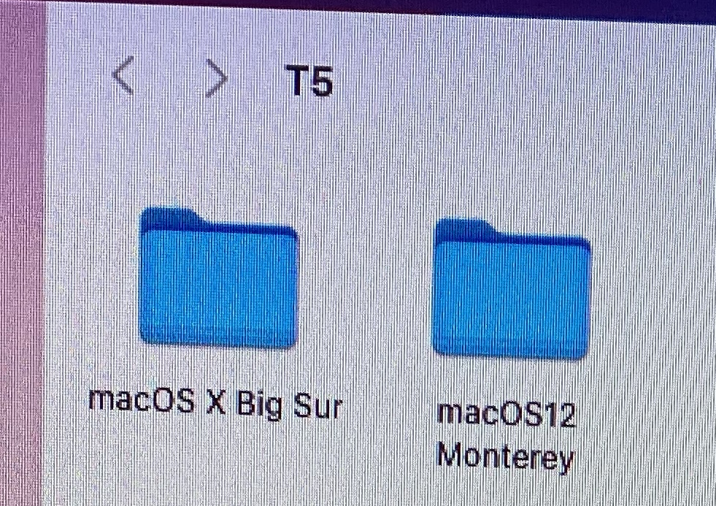
Installer Big Sur sur un disque externe

Slide 6
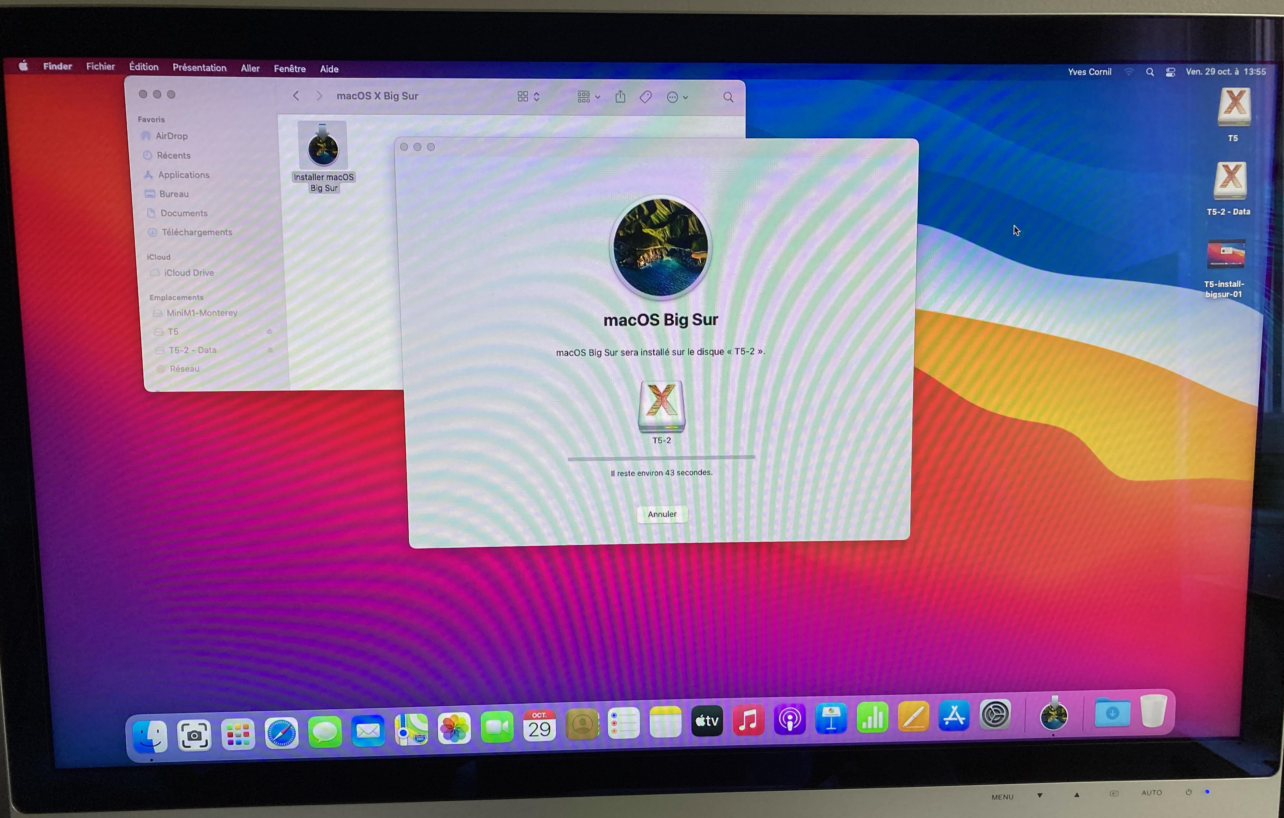
Notes:
Big Sur sera installé sur le disque T5-2

Slide 7
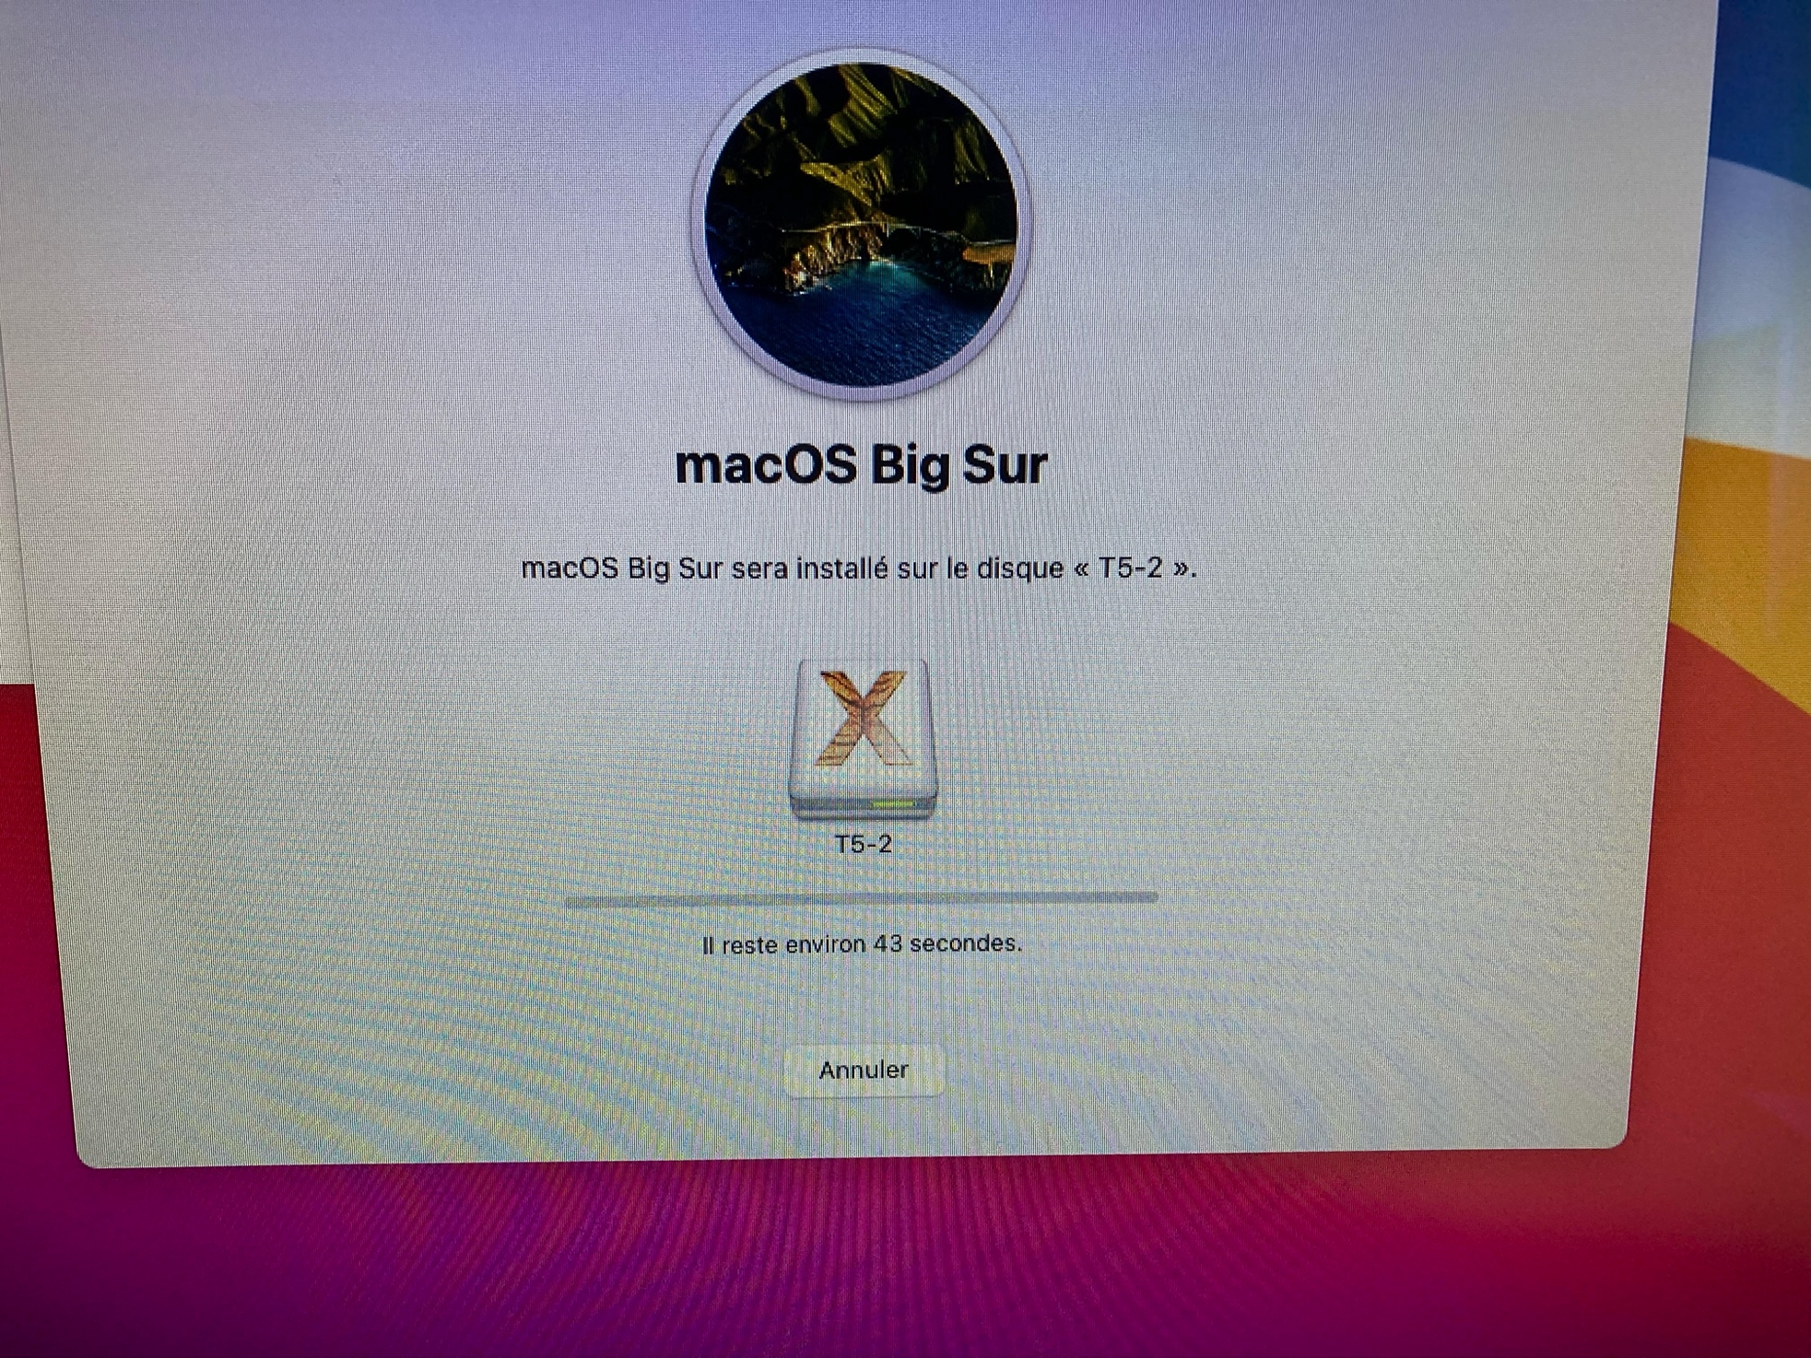
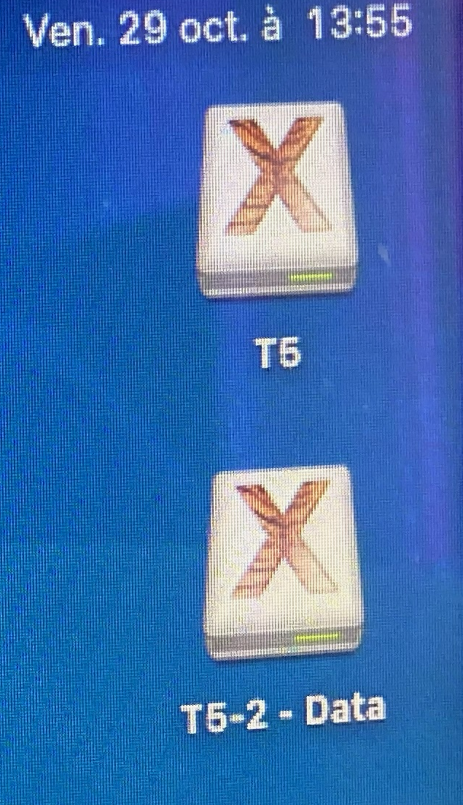

Slide 8
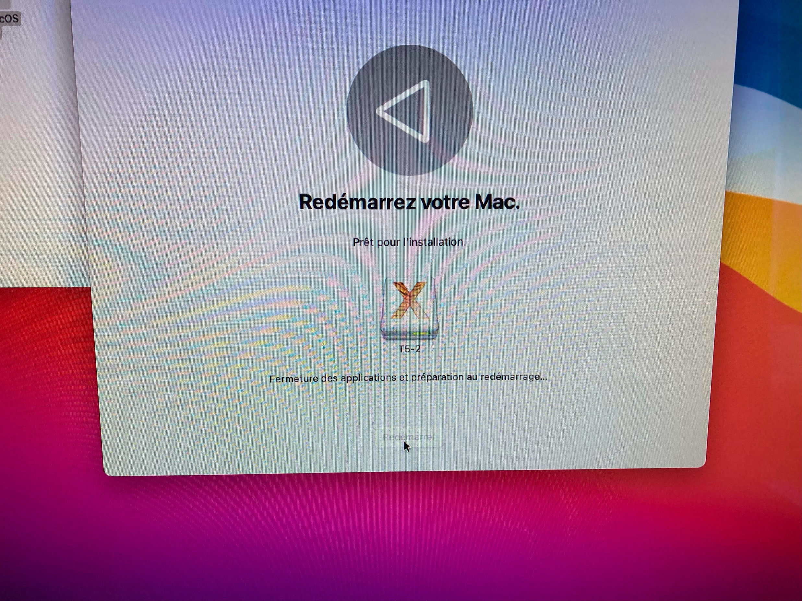

Slide 9
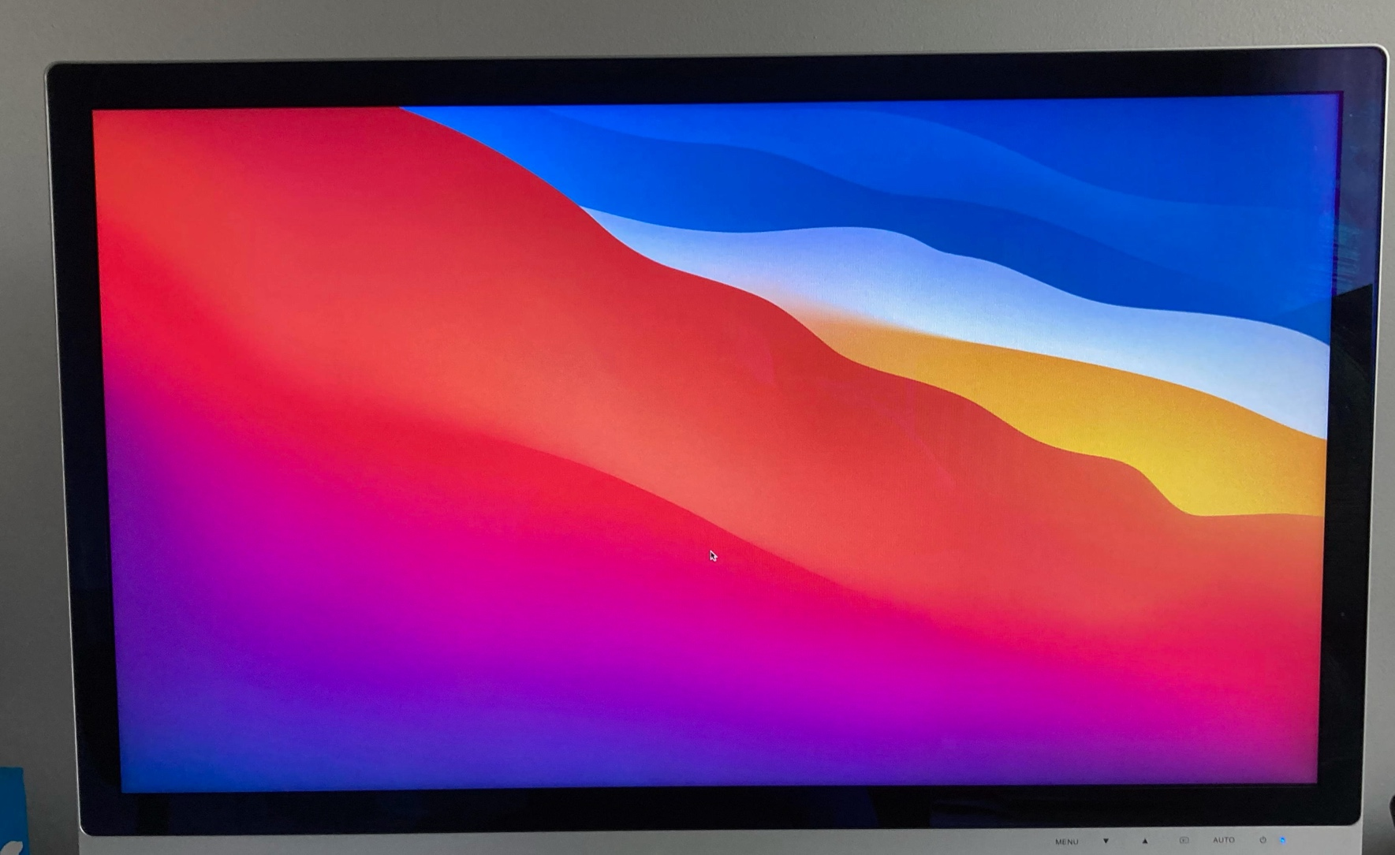
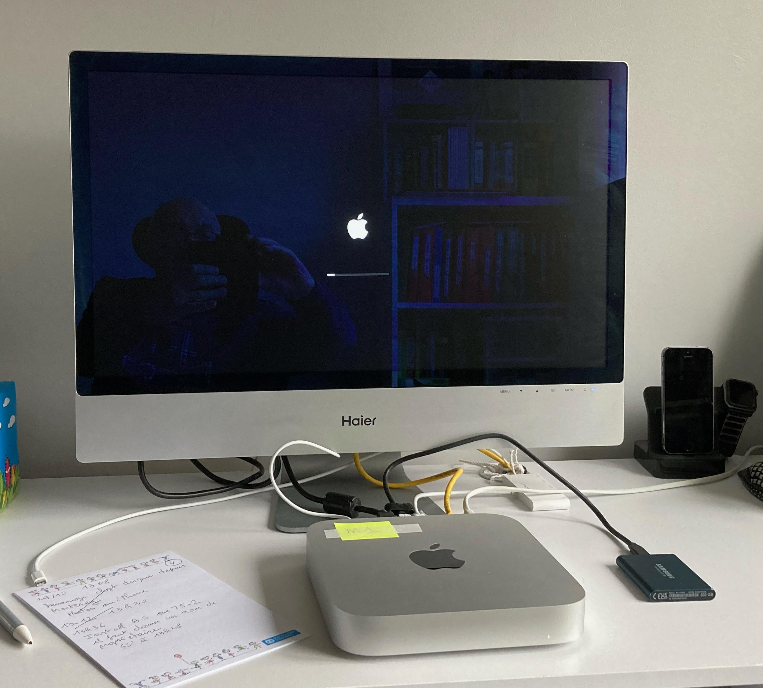

Slide 10
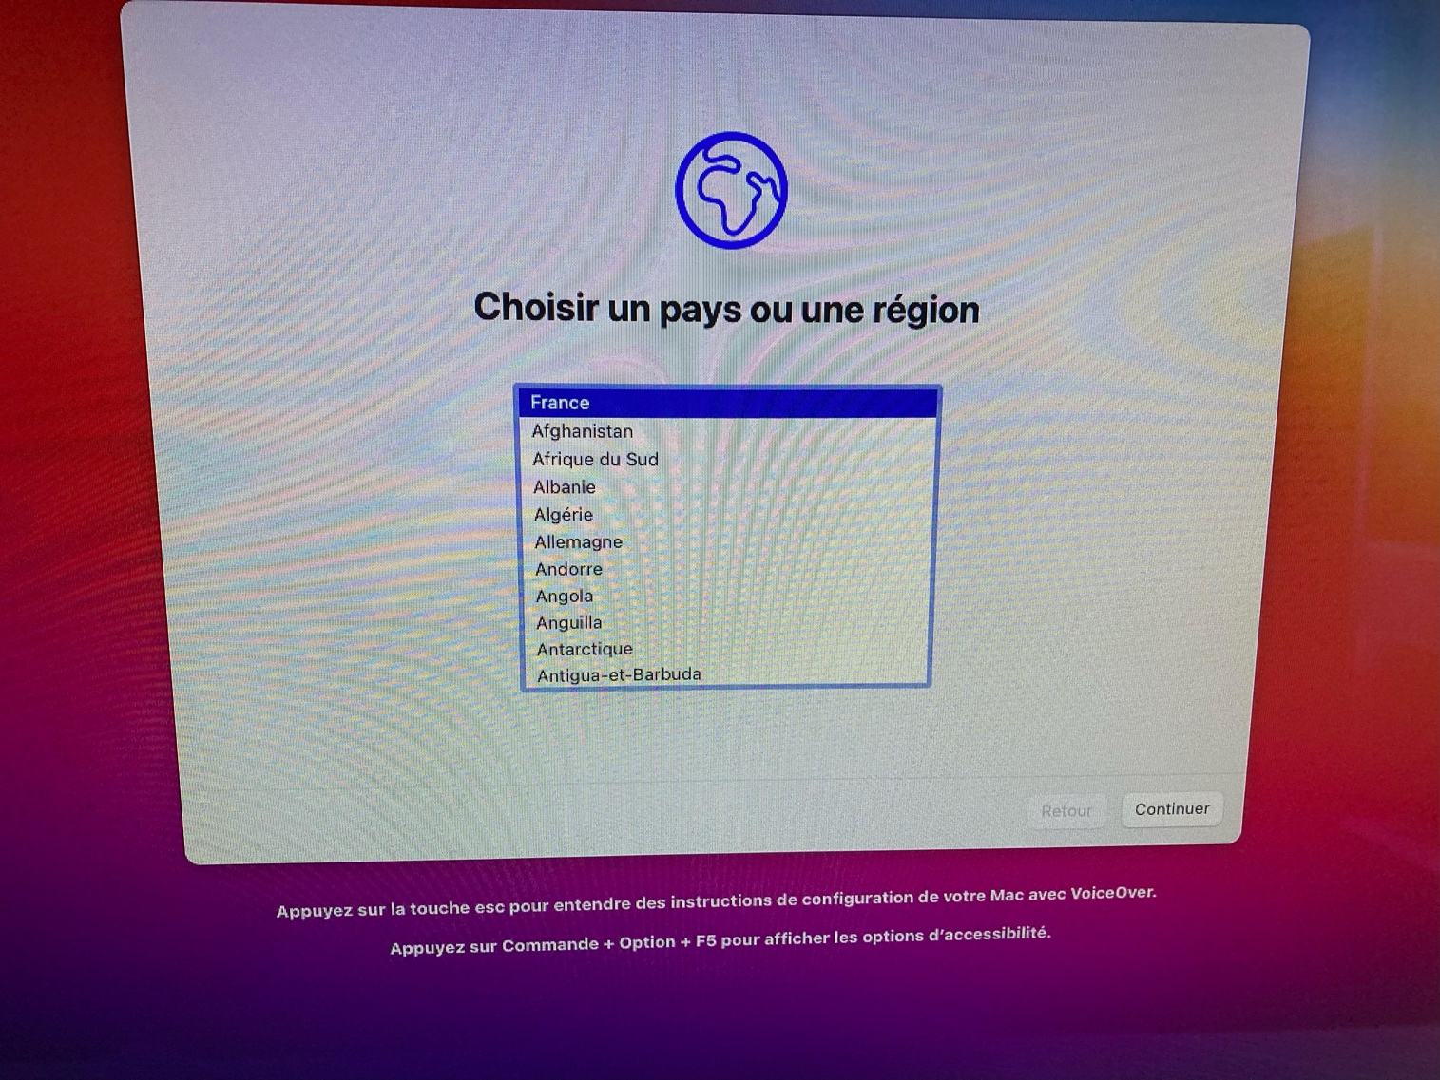
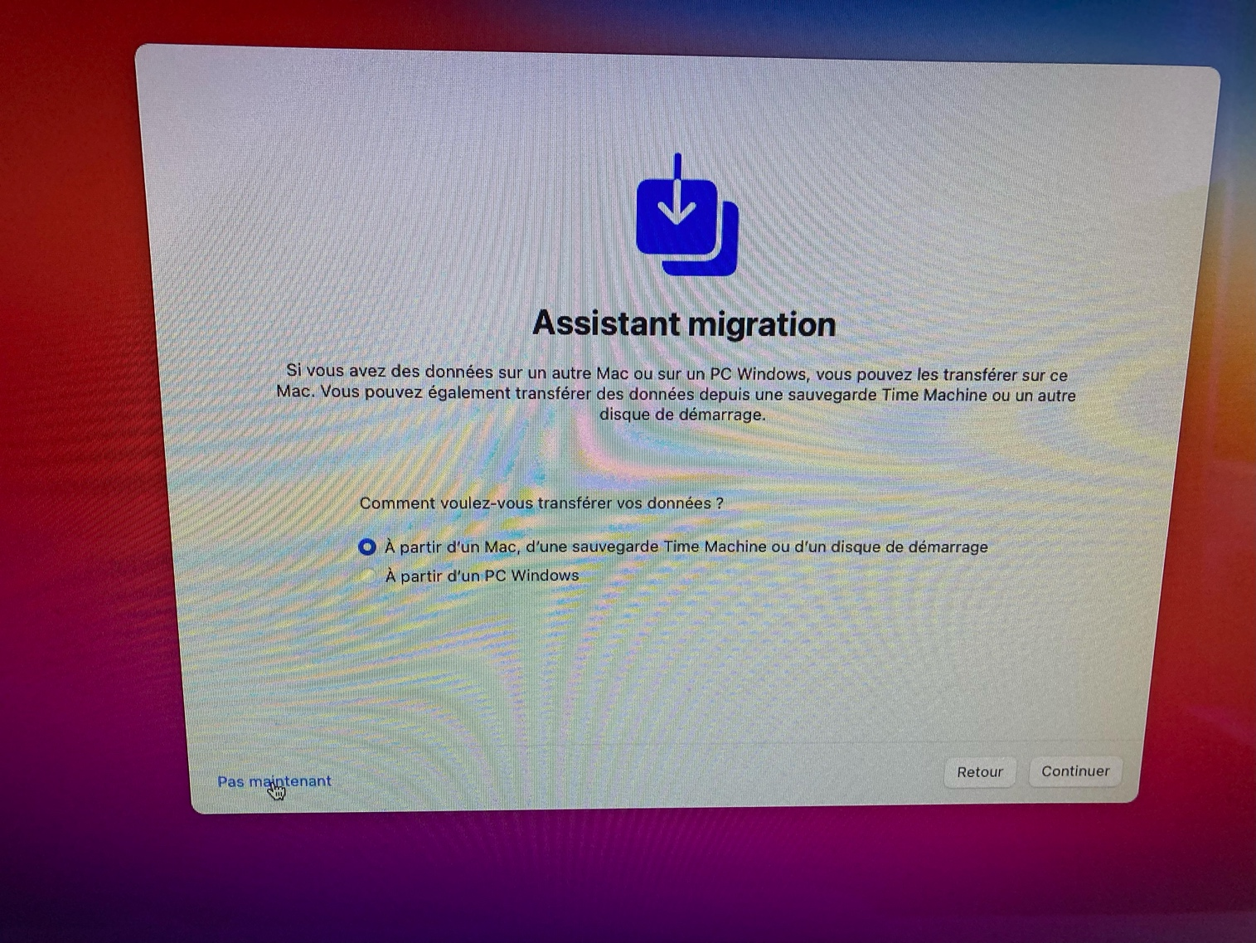

Slide 11
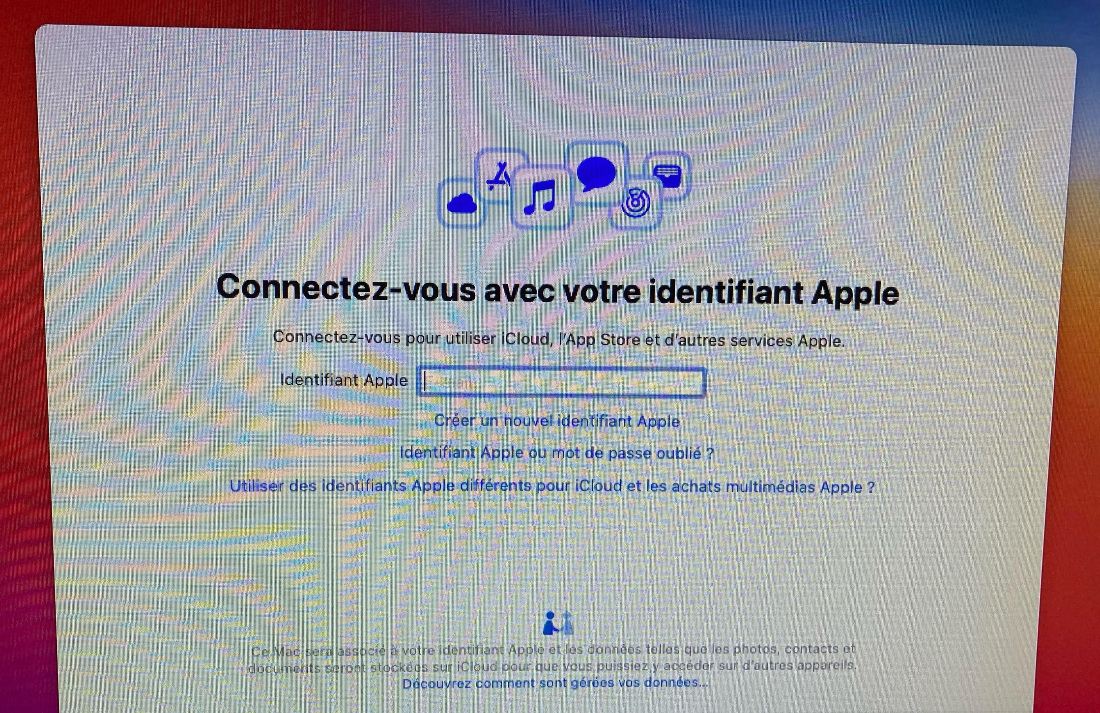
Configuration du compte Apple

Slide 12
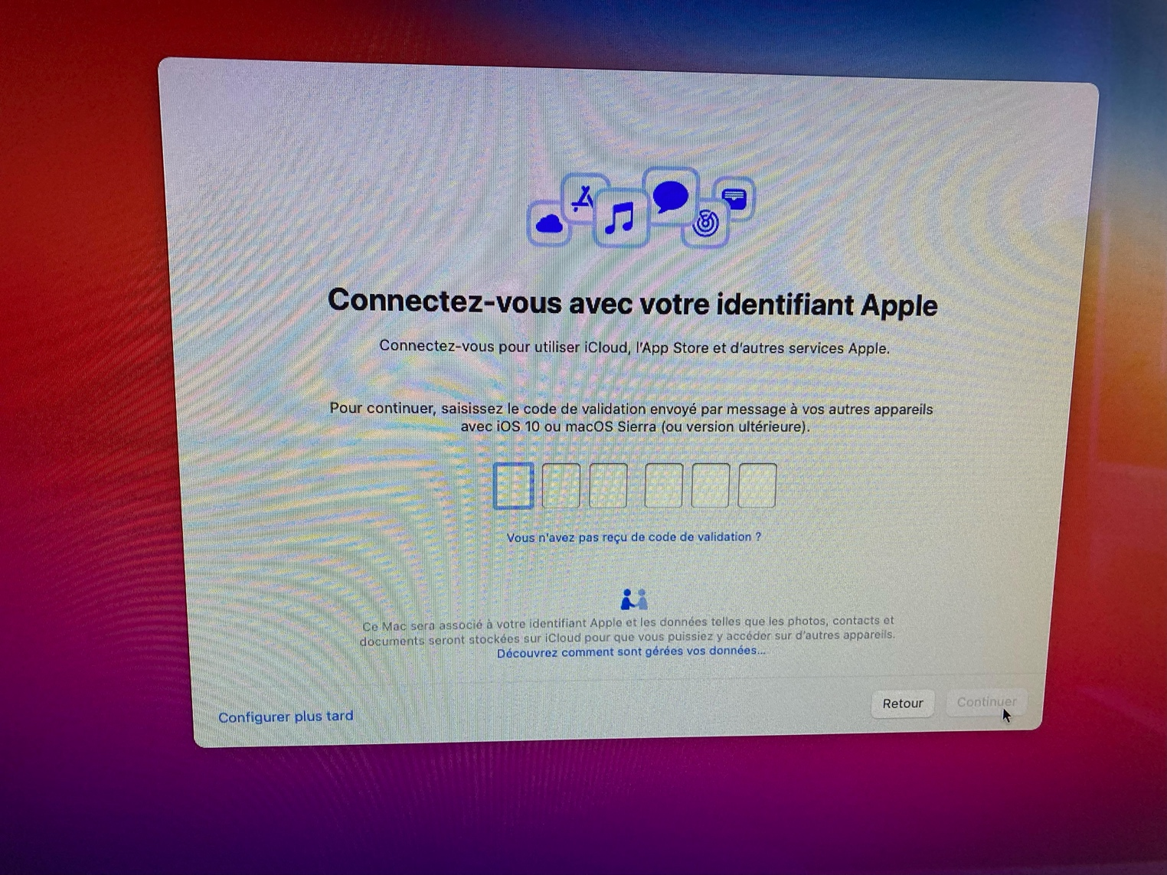
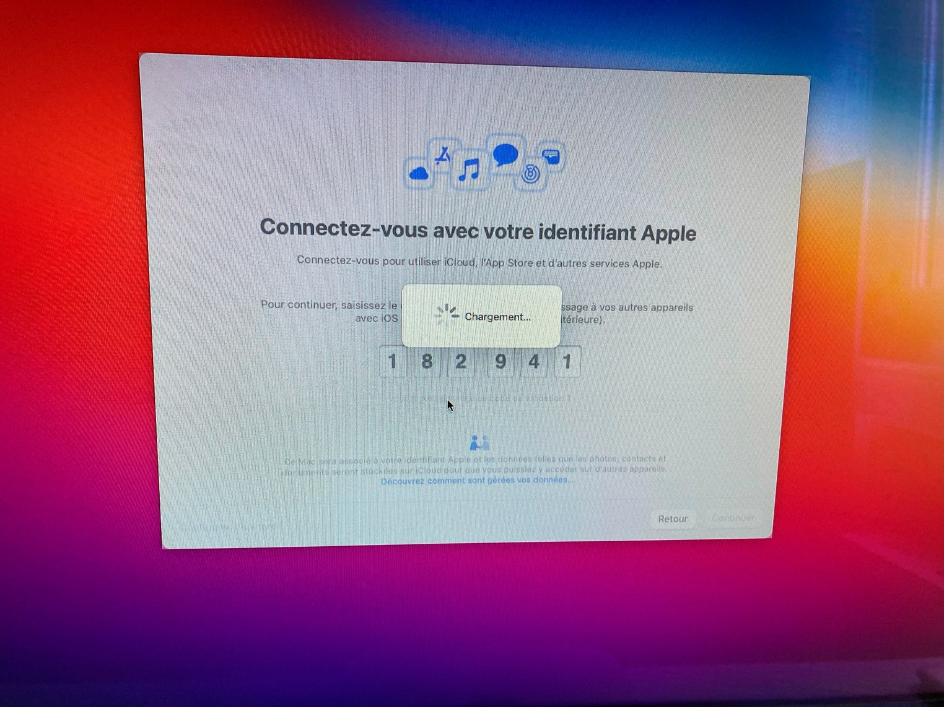

Slide 13
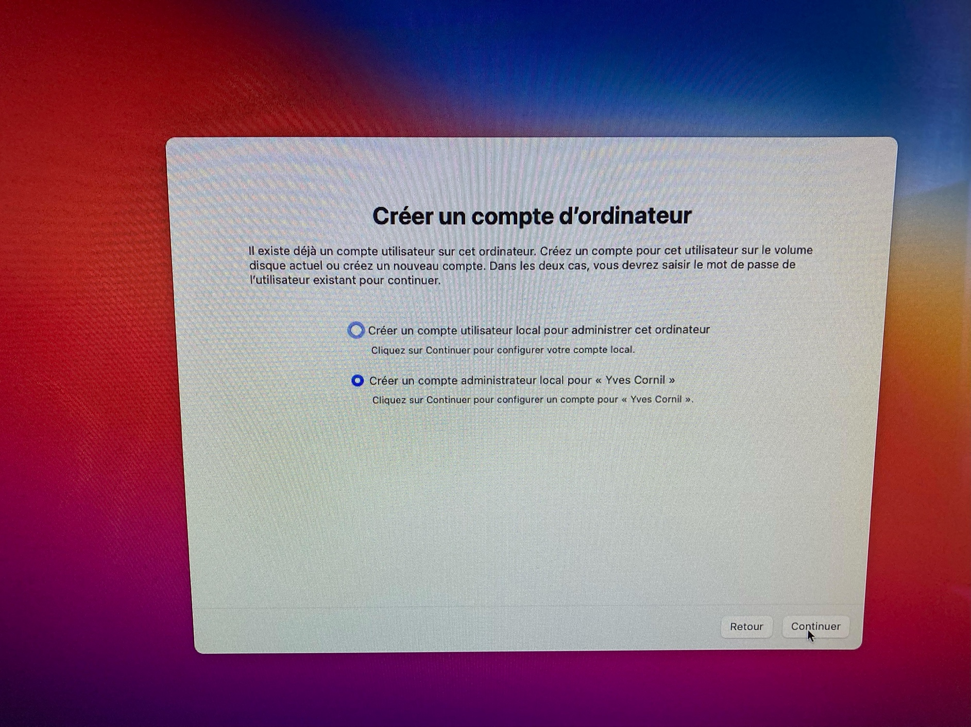

Slide 14
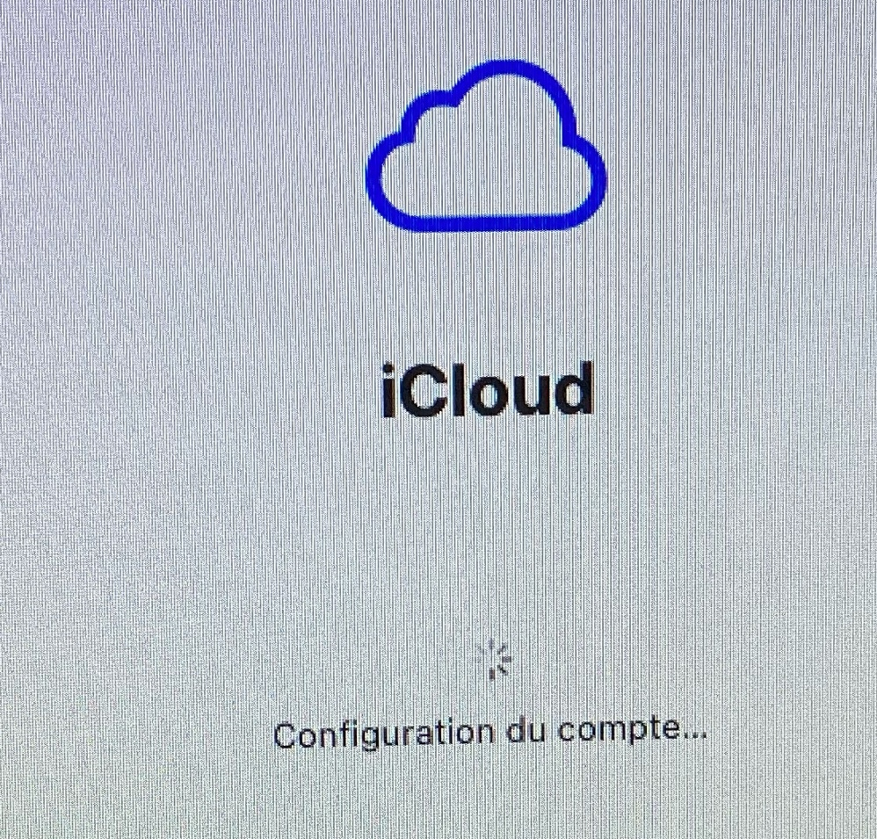
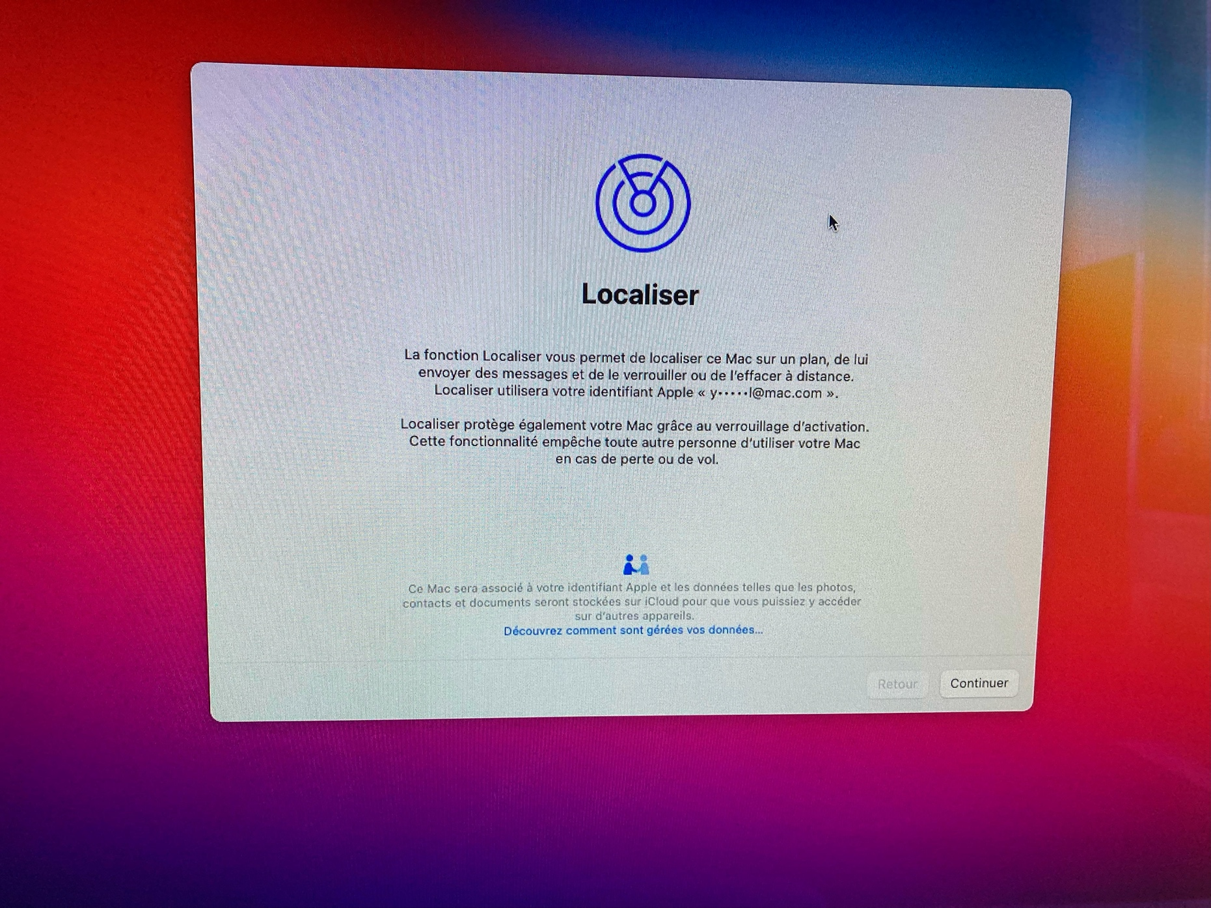

Slide 15
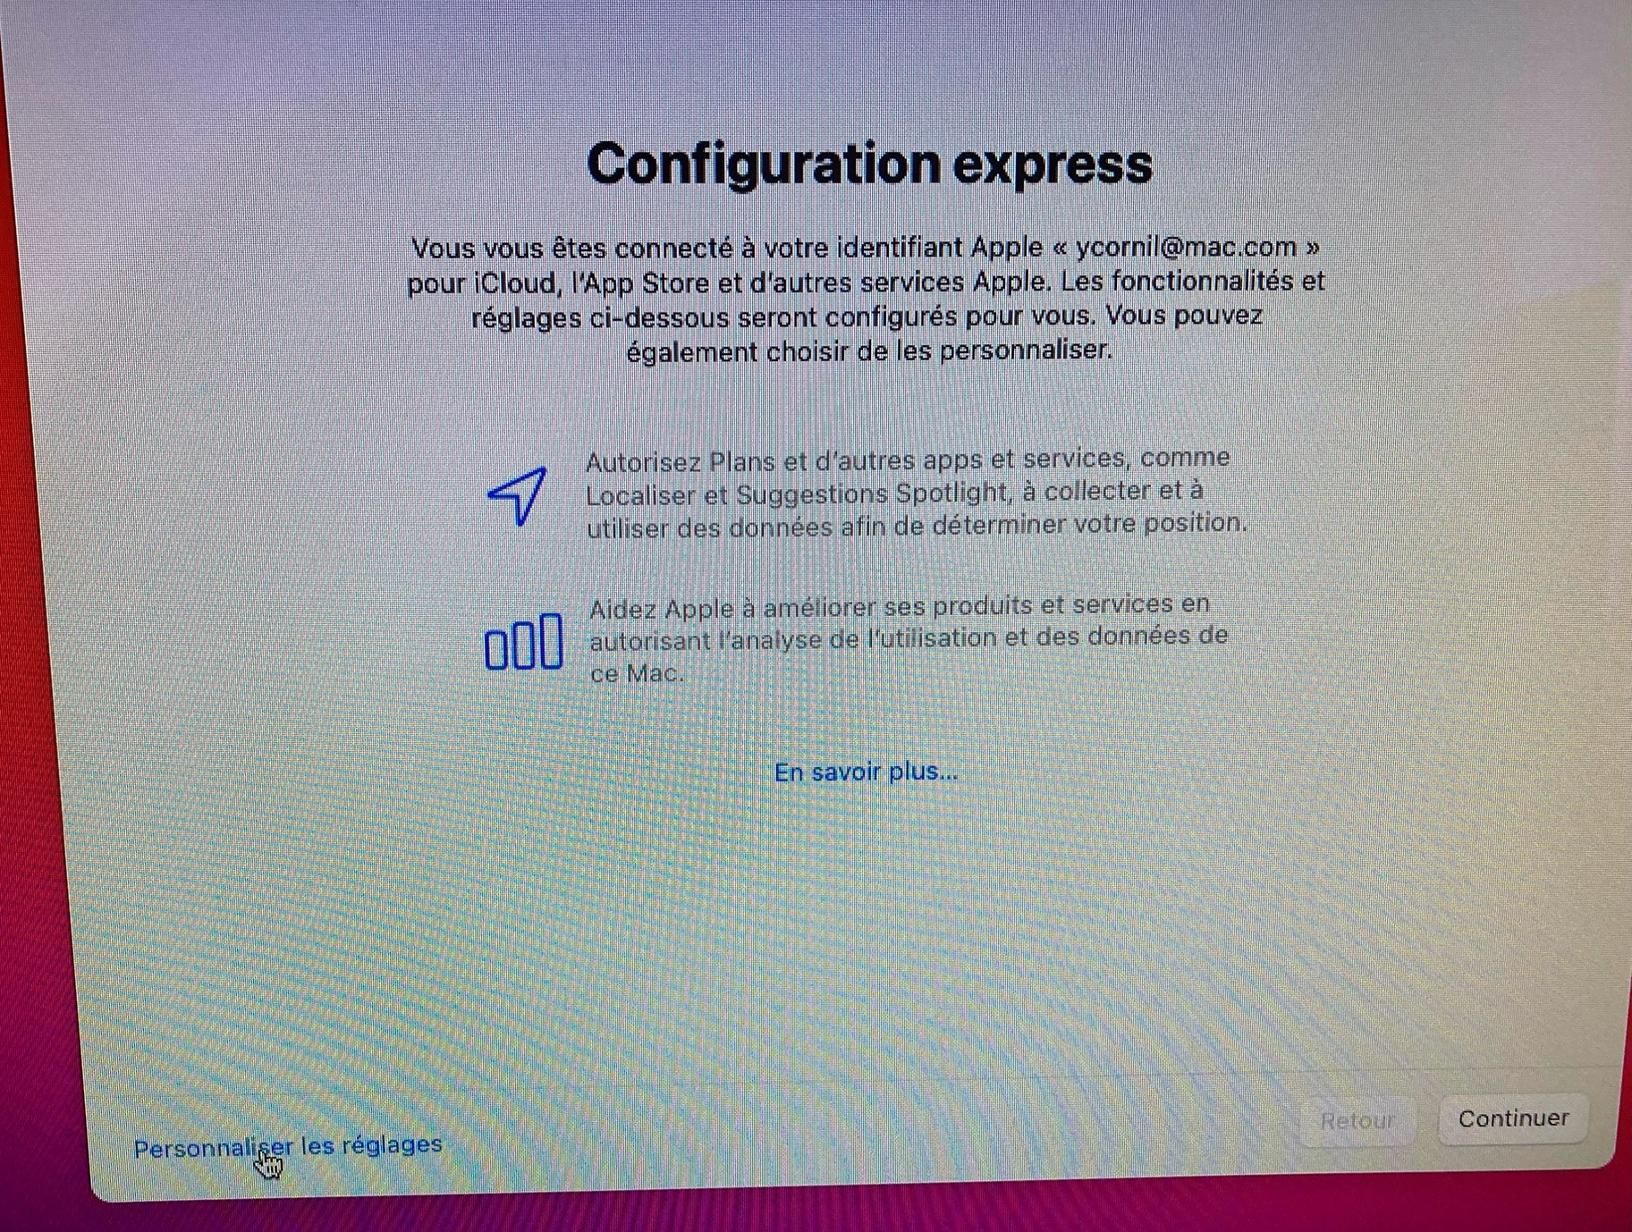

Slide 16
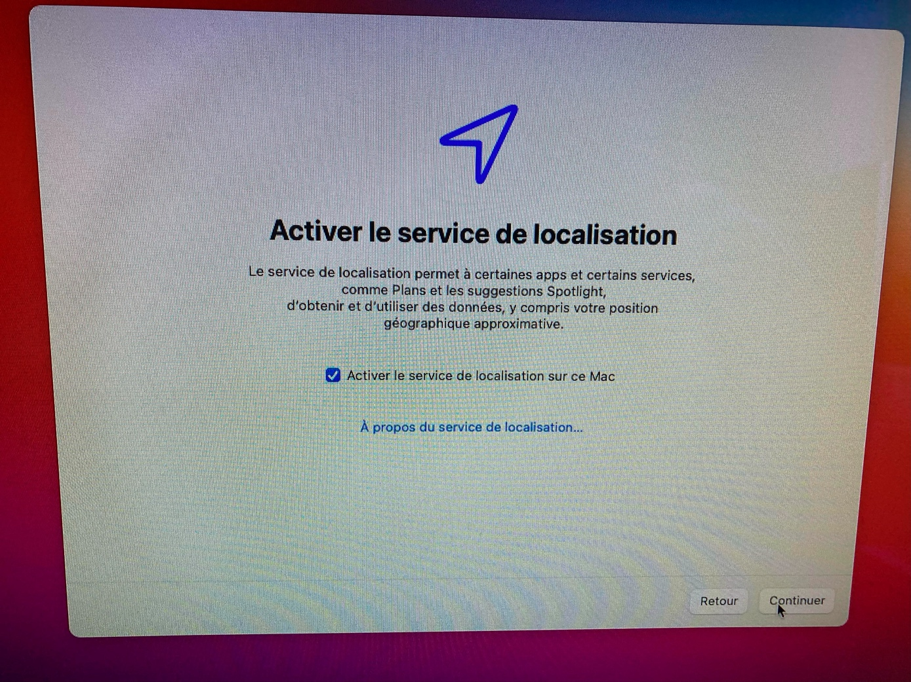
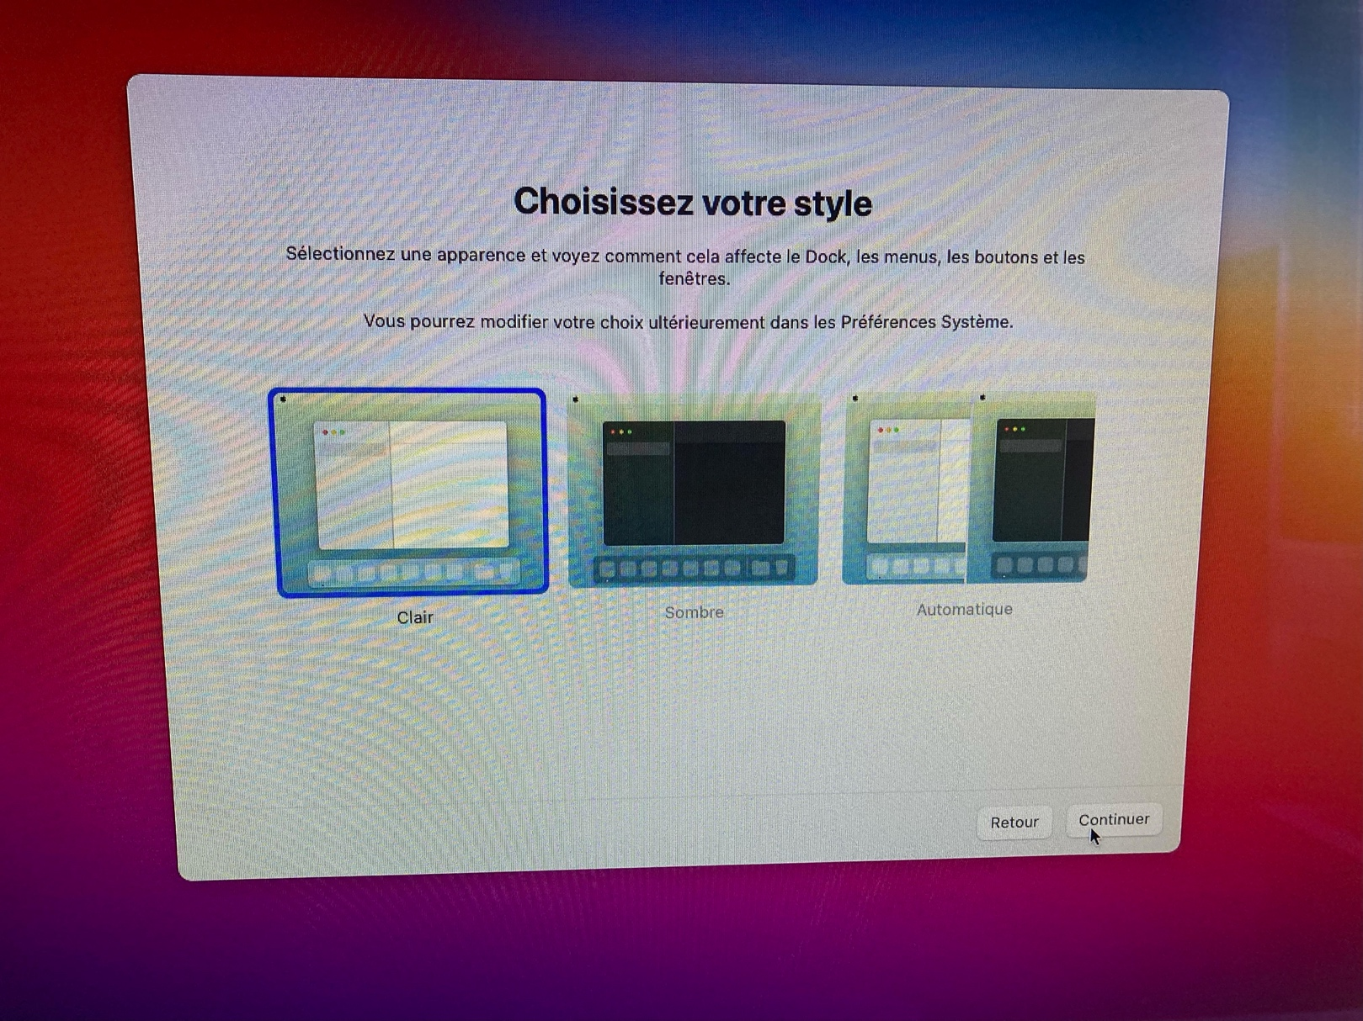
Notes:
Je passe quelques réglages : analyse, temps d’écran, Siri.

Slide 17
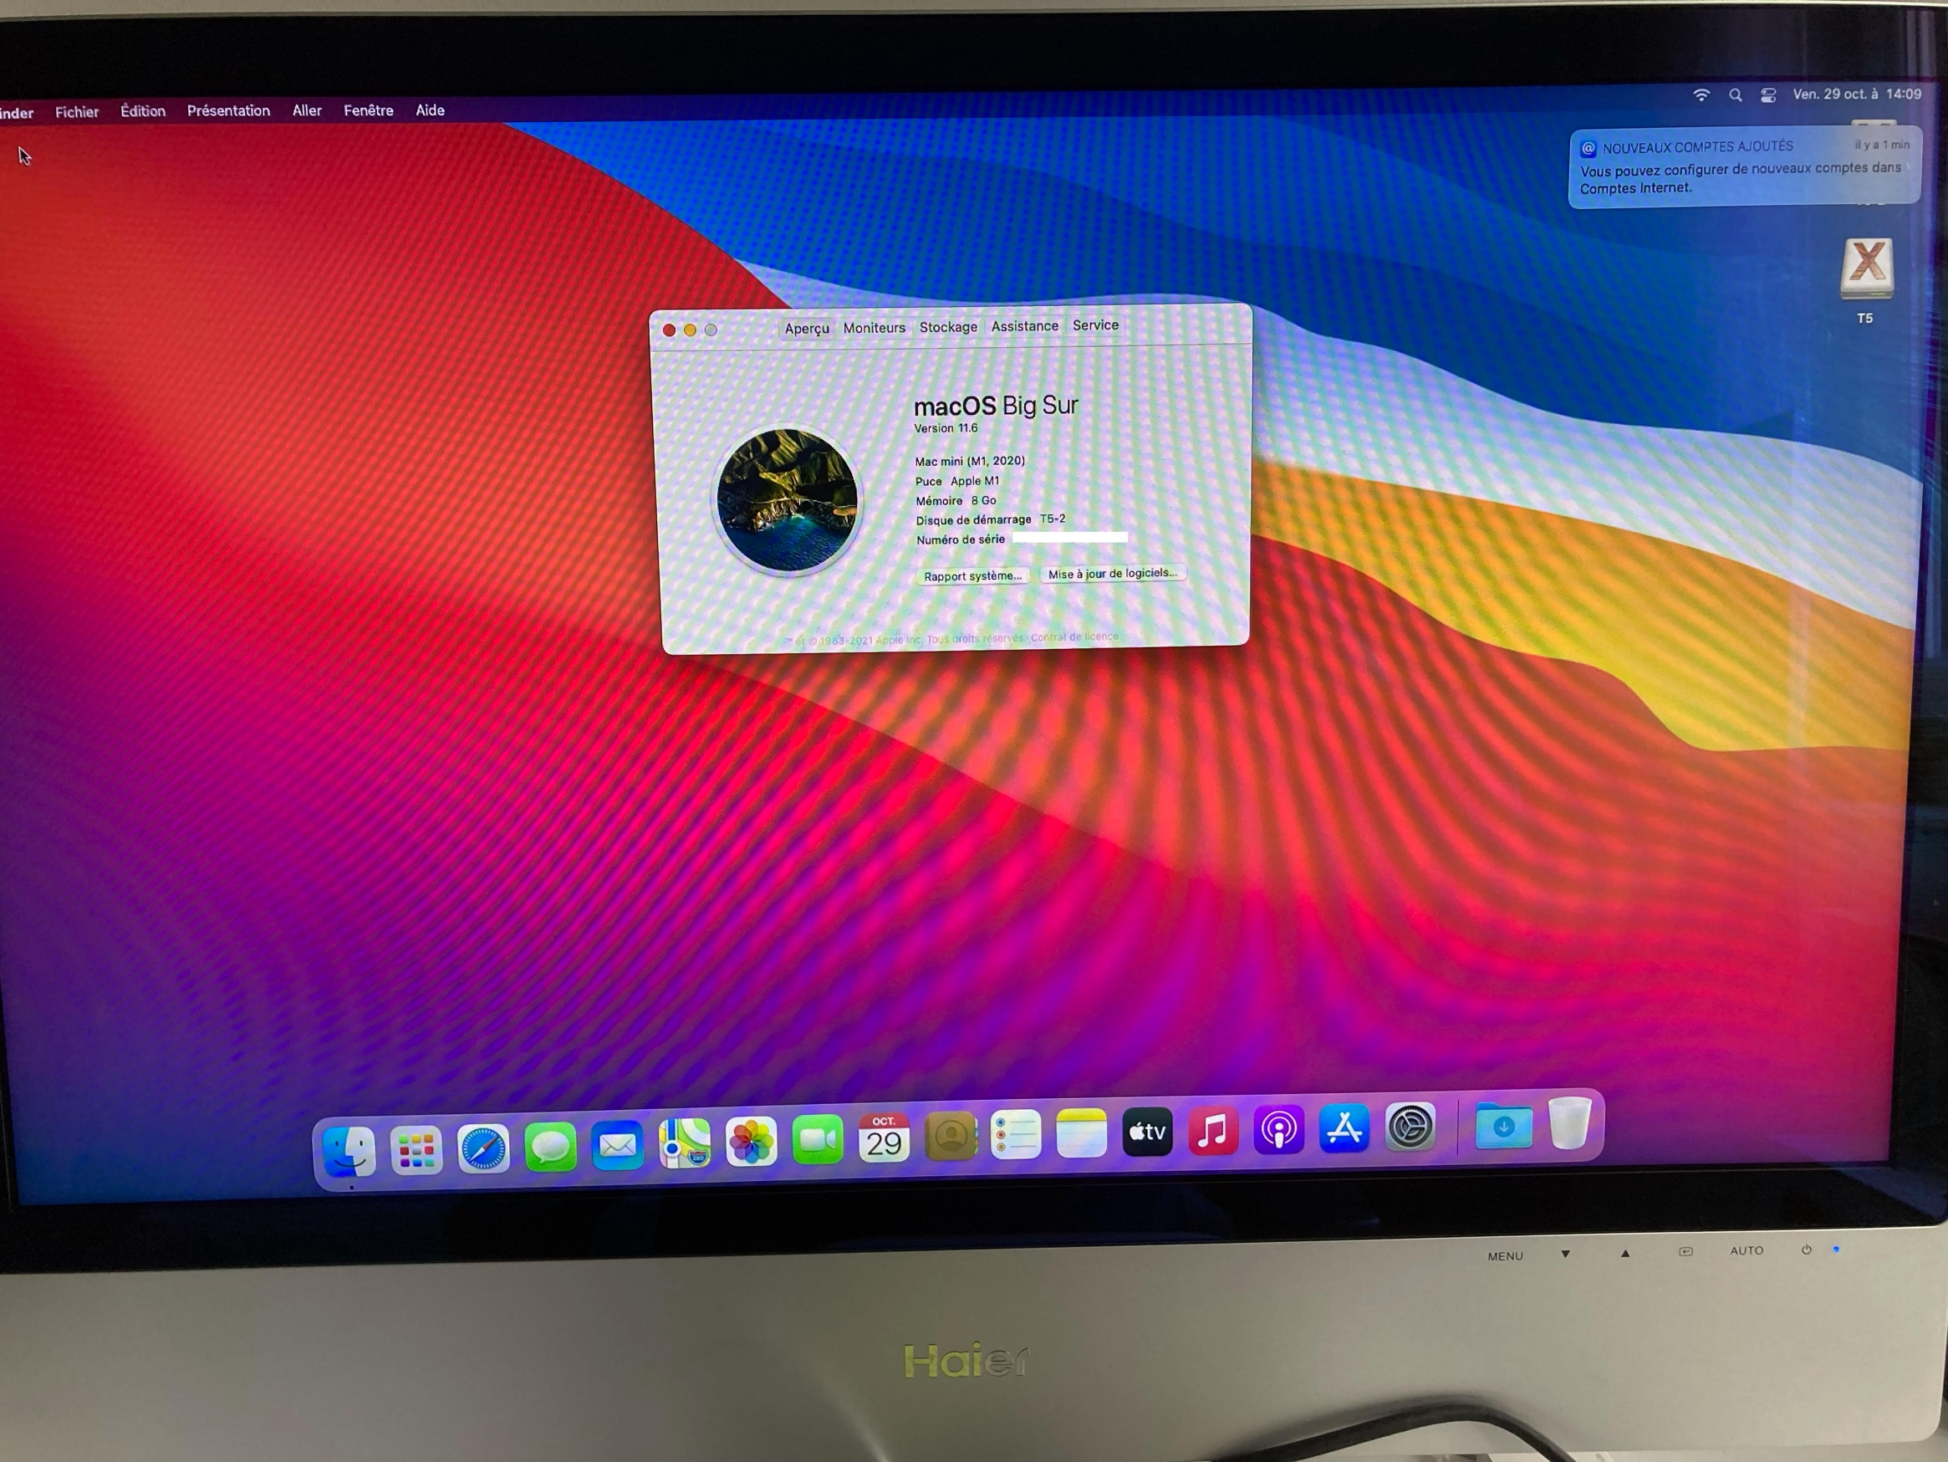

Slide 18
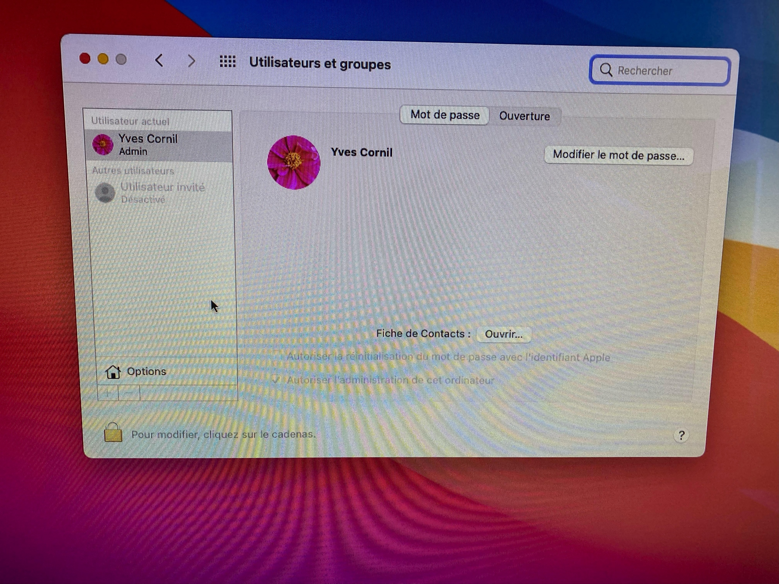
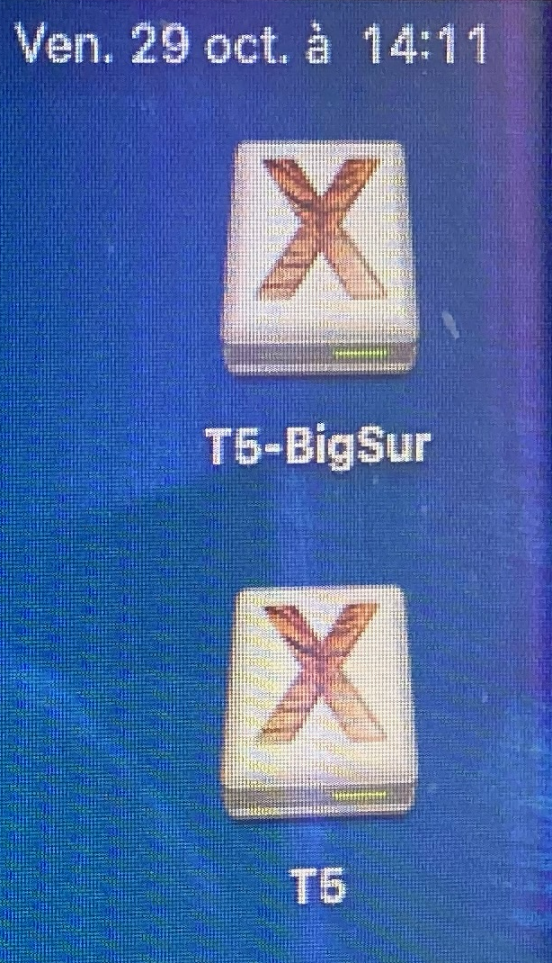
Notes:
J’ai renommé le disque externe.

Slide 19
Installer Monterey sur un disque externe

Slide 20
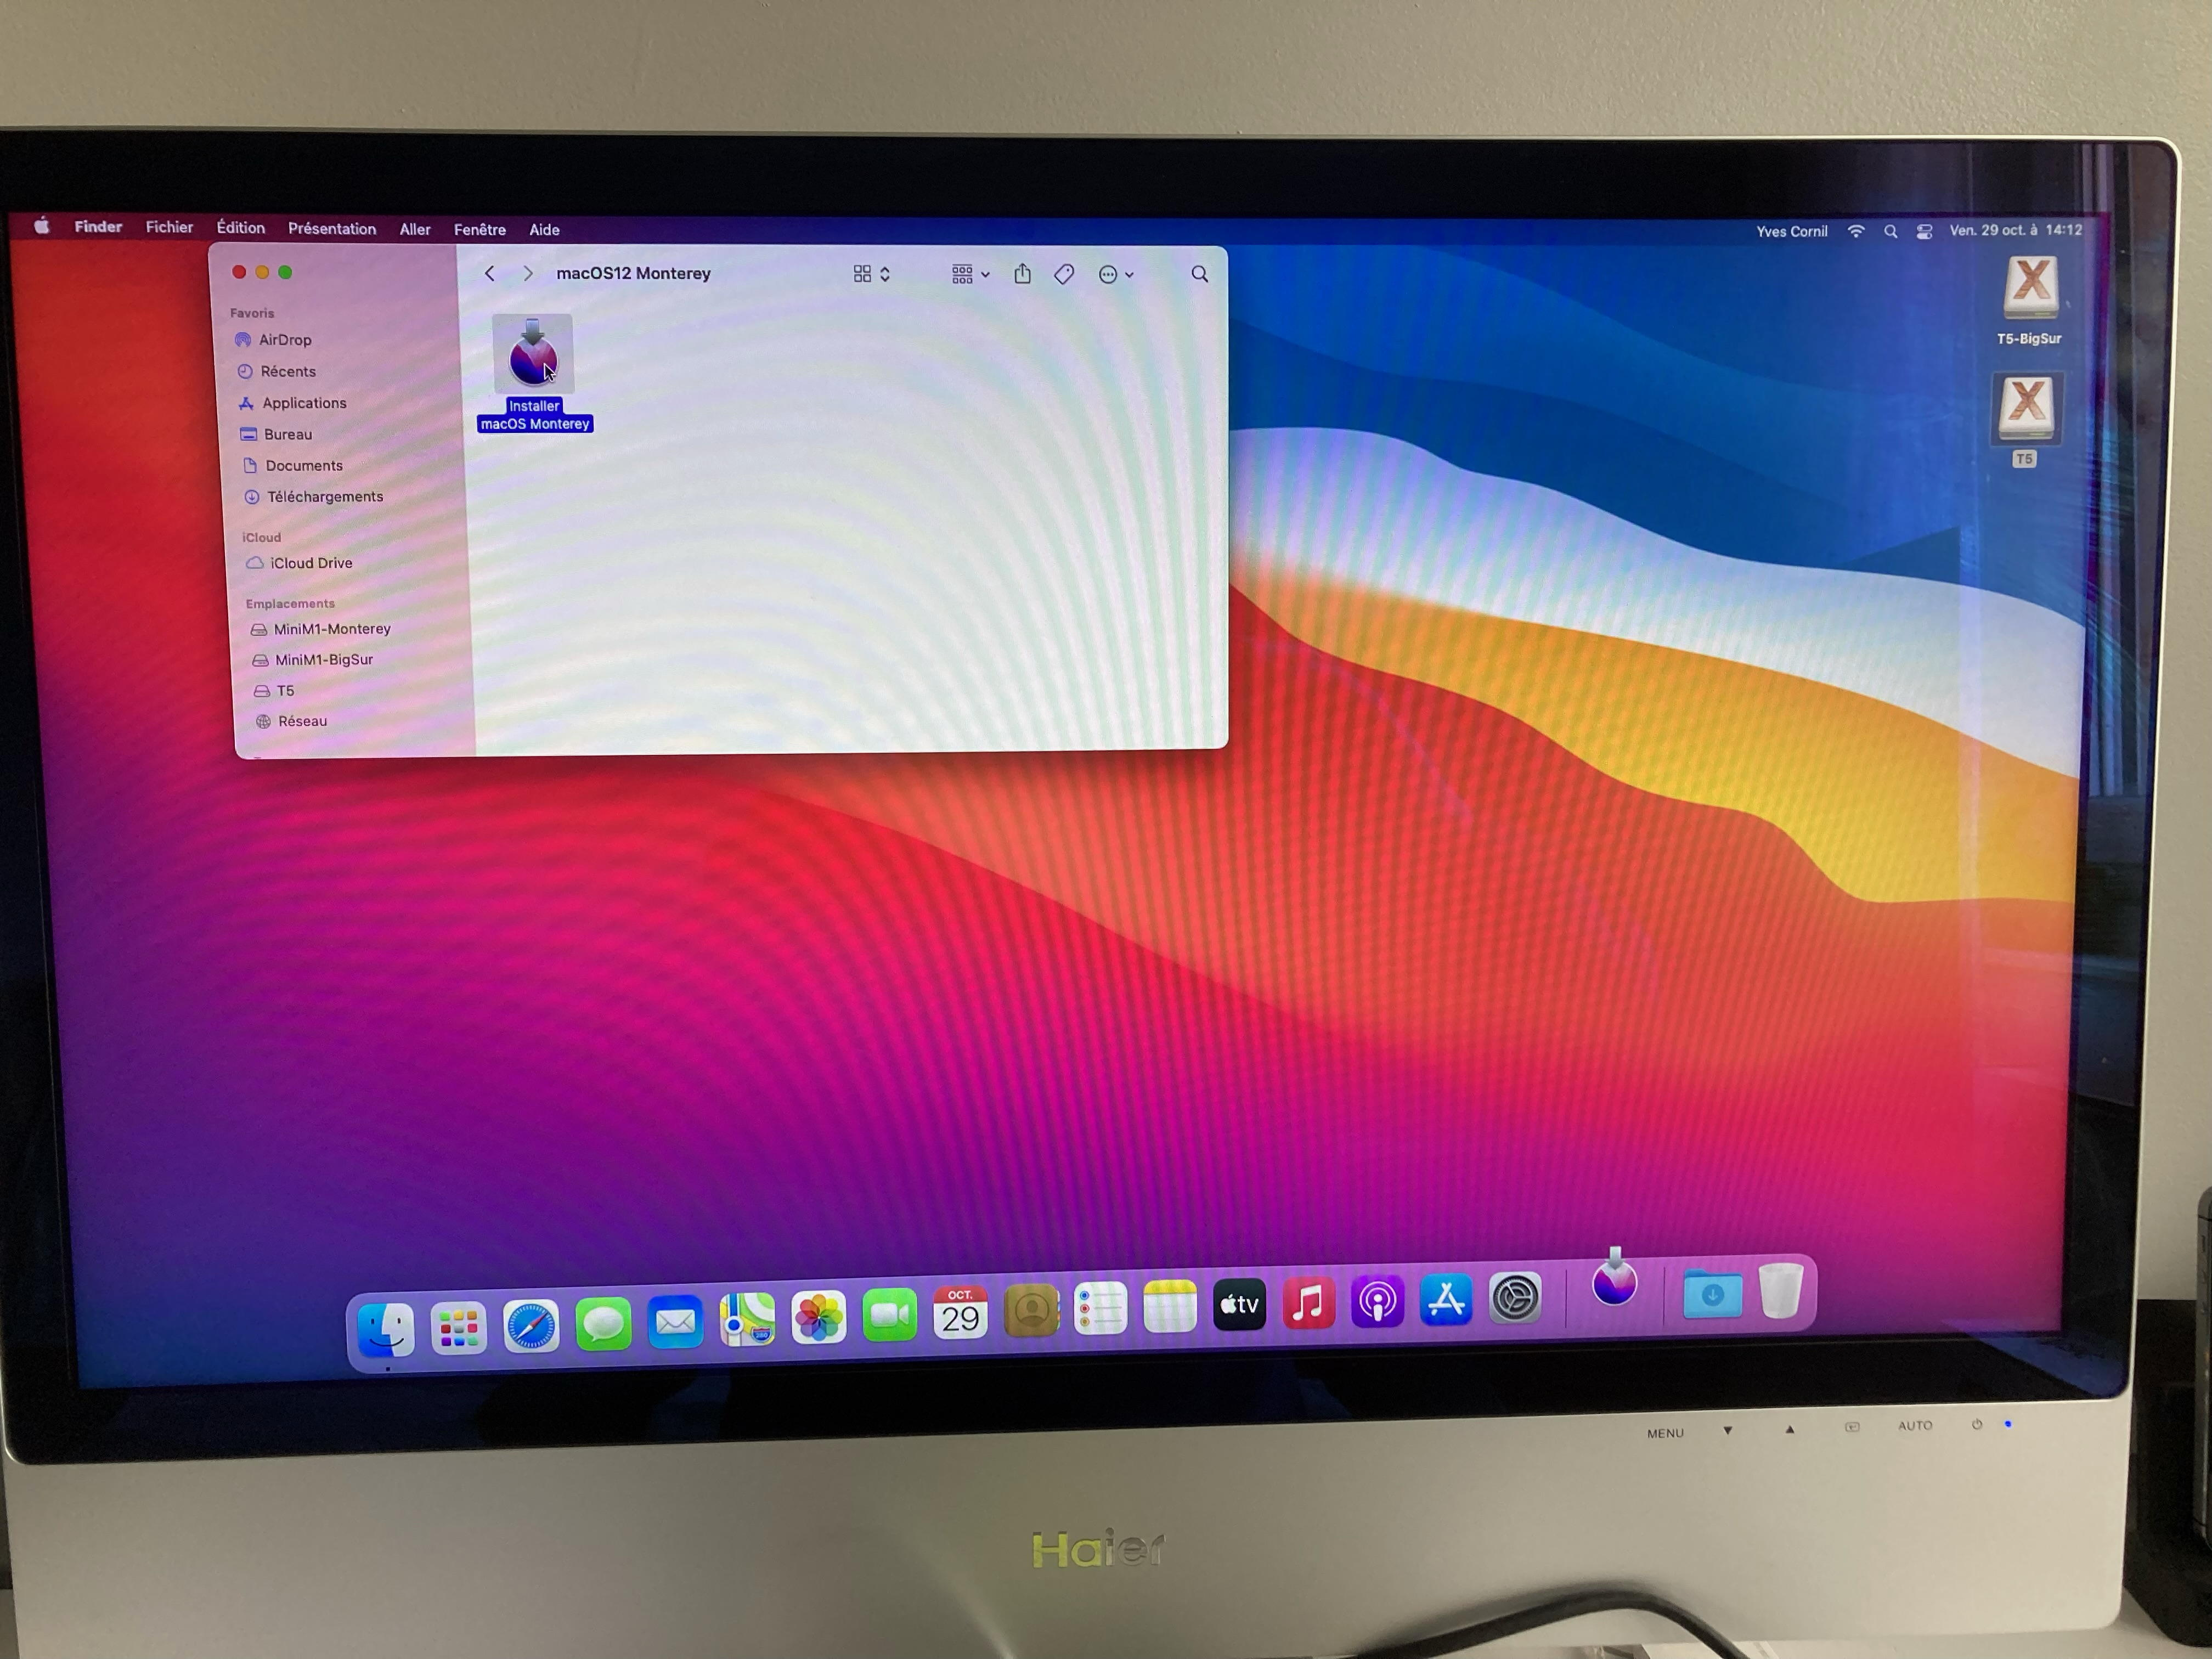

Slide 21
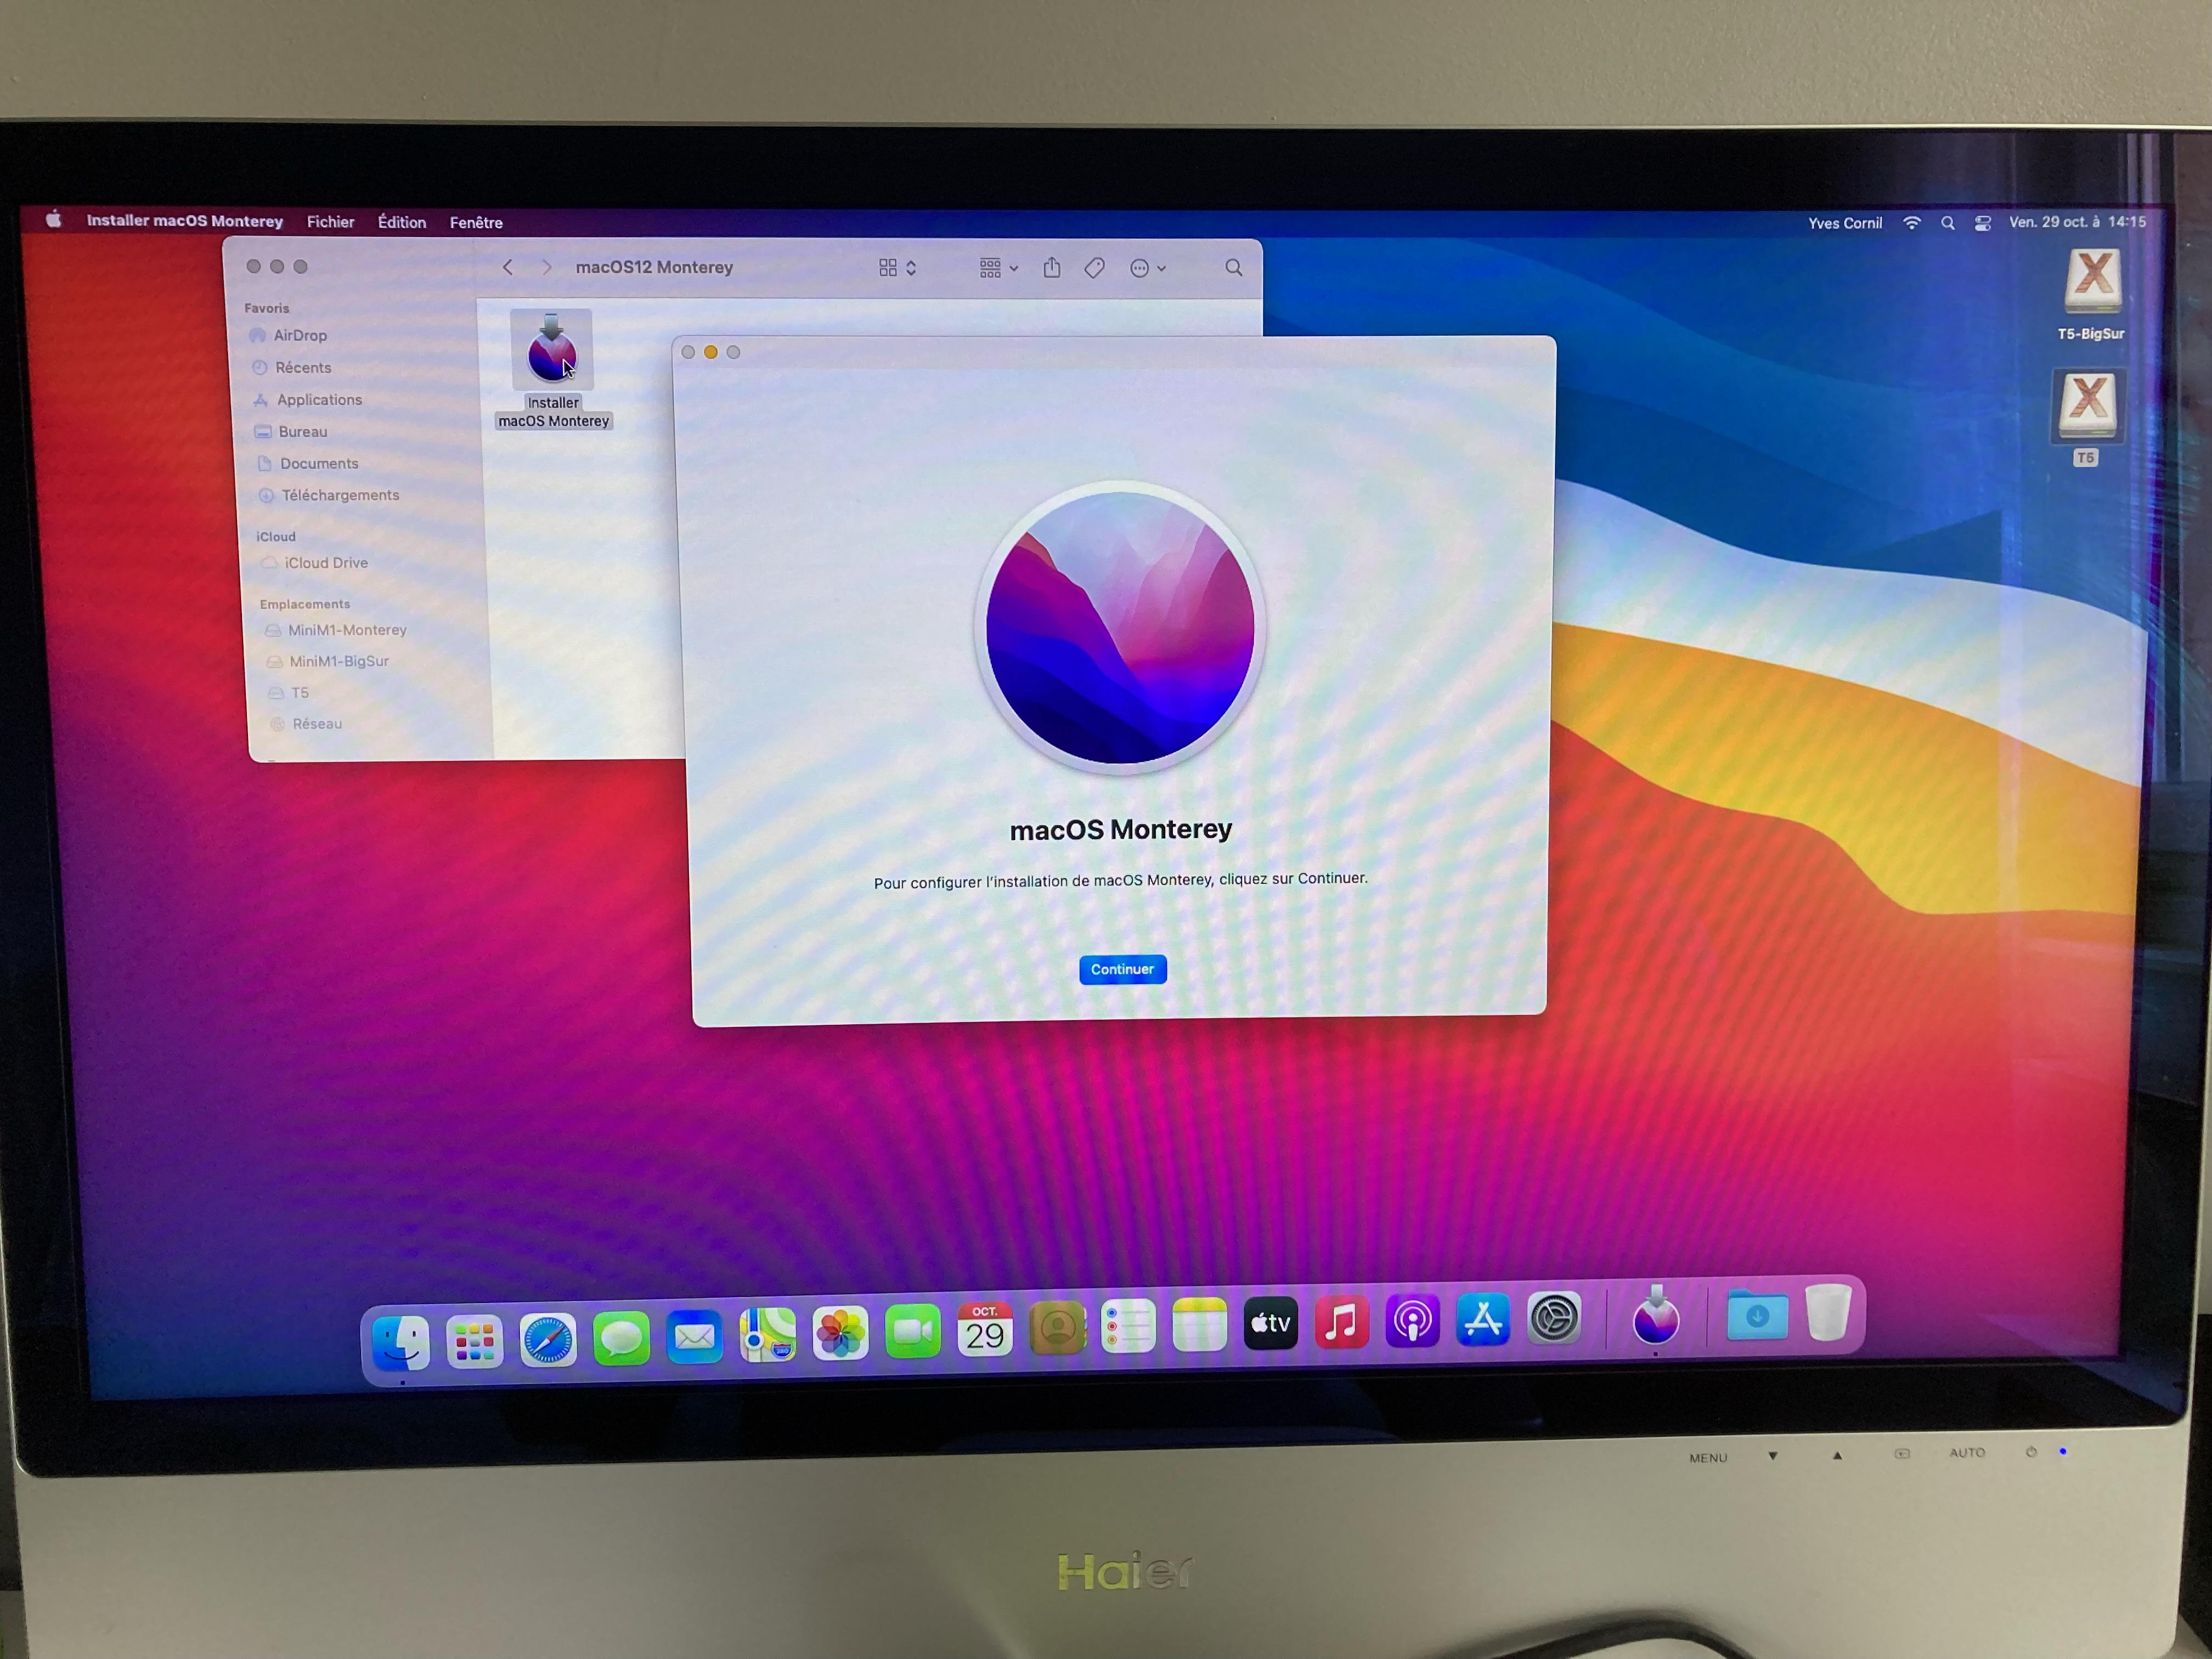

Slide 22
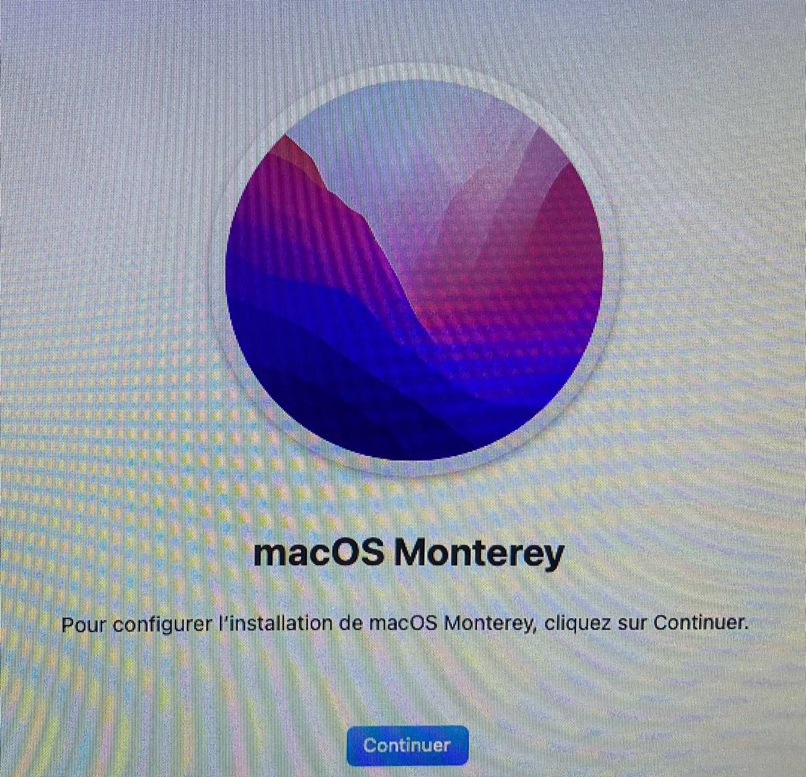
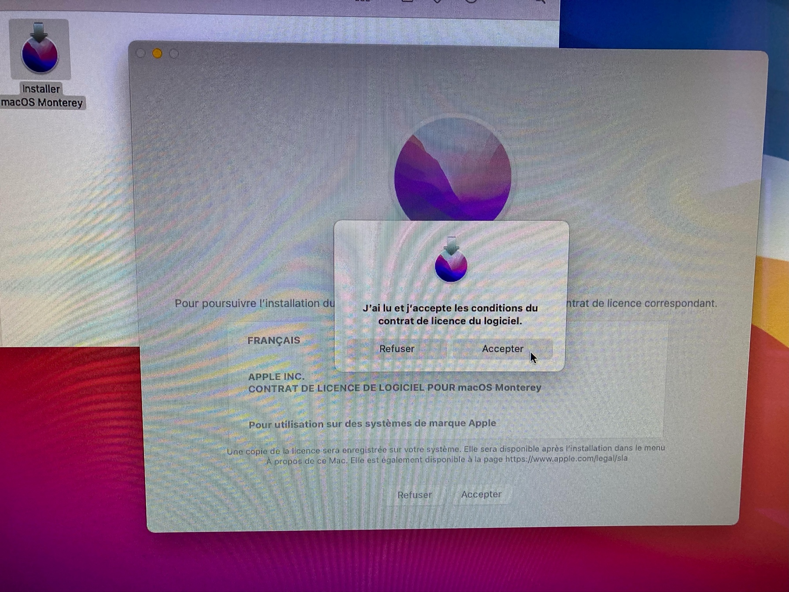

Slide 23
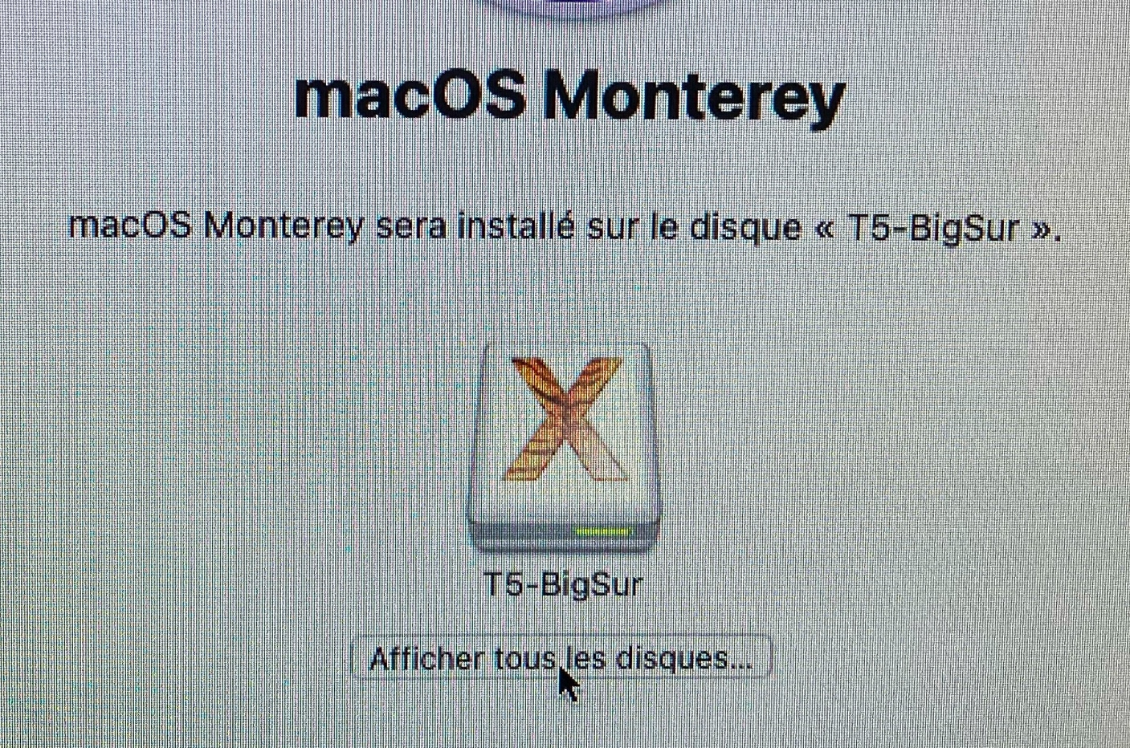
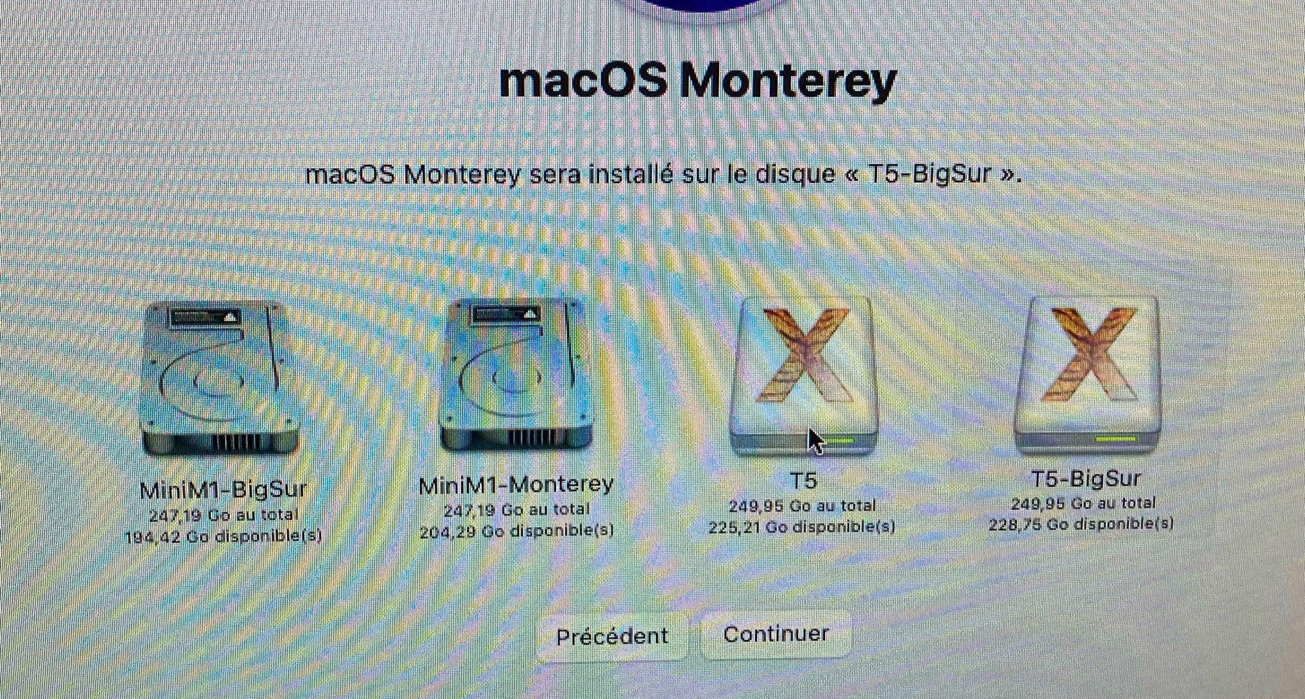

Slide 24
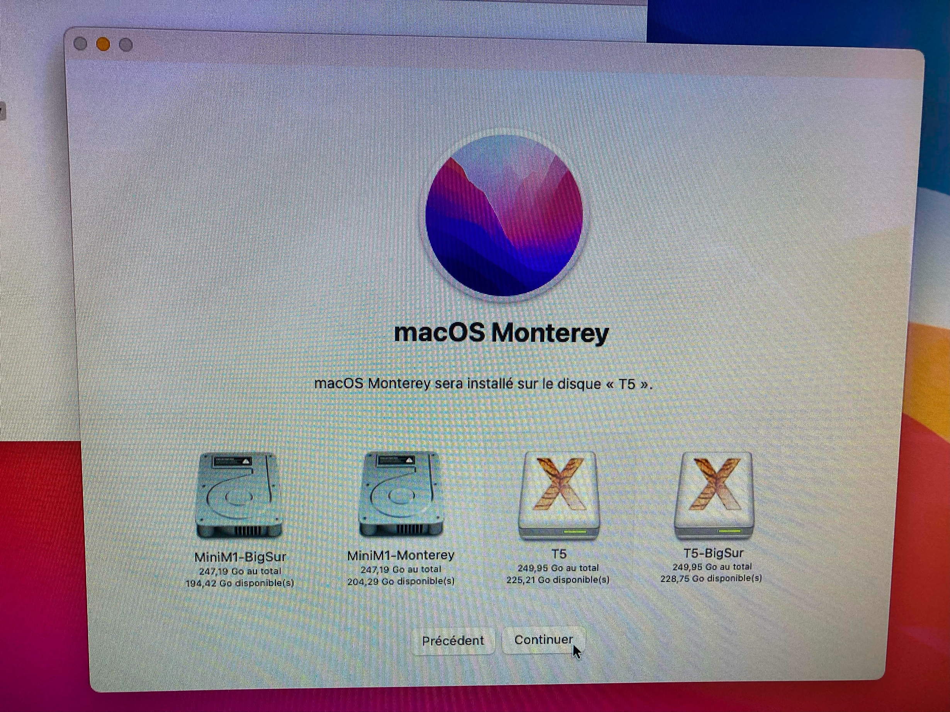

Slide 25
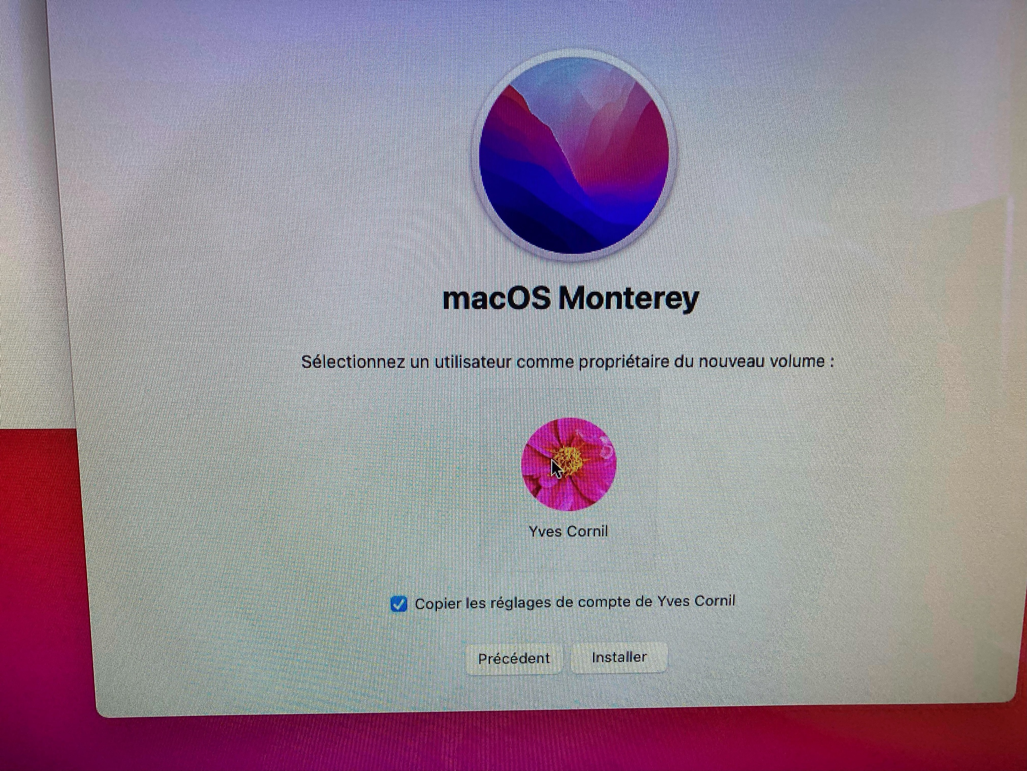
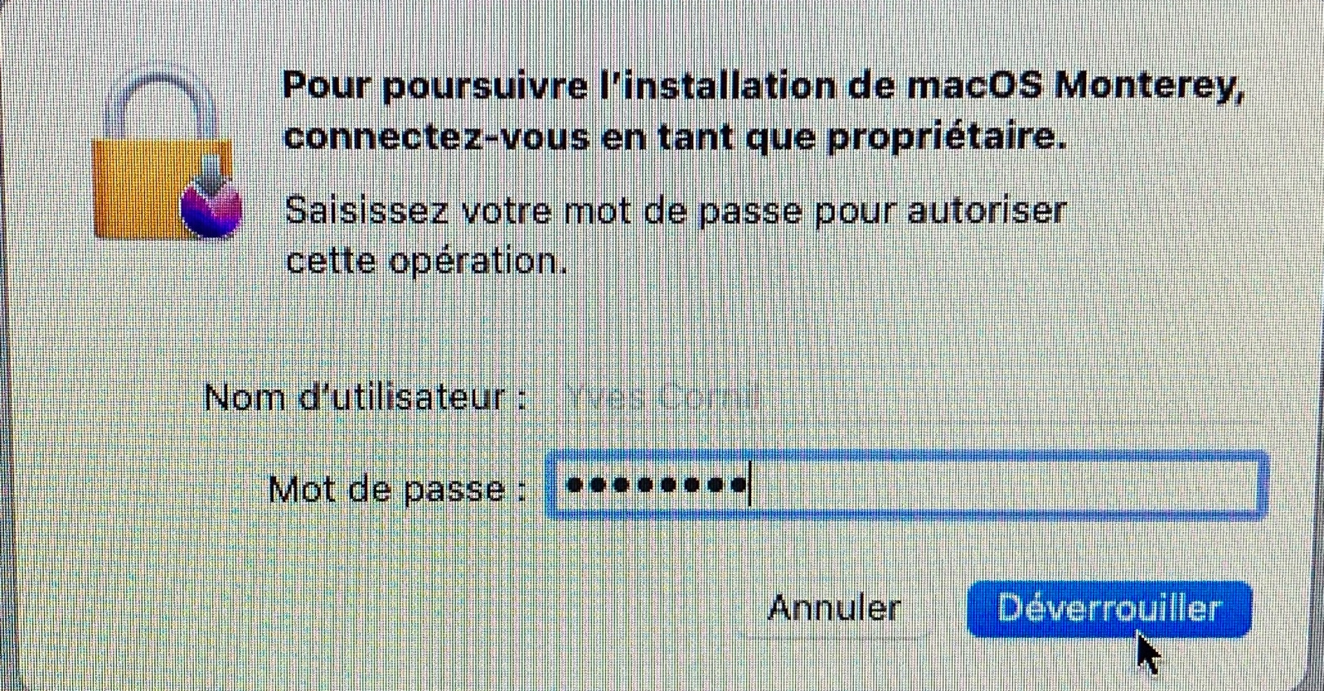

Slide 26
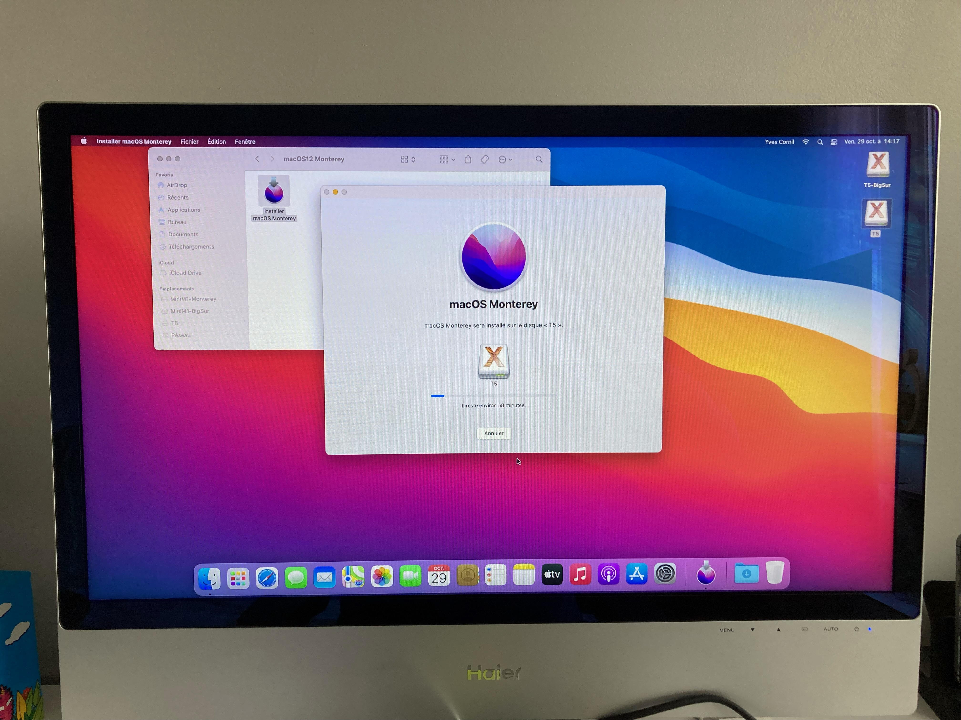

Slide 27
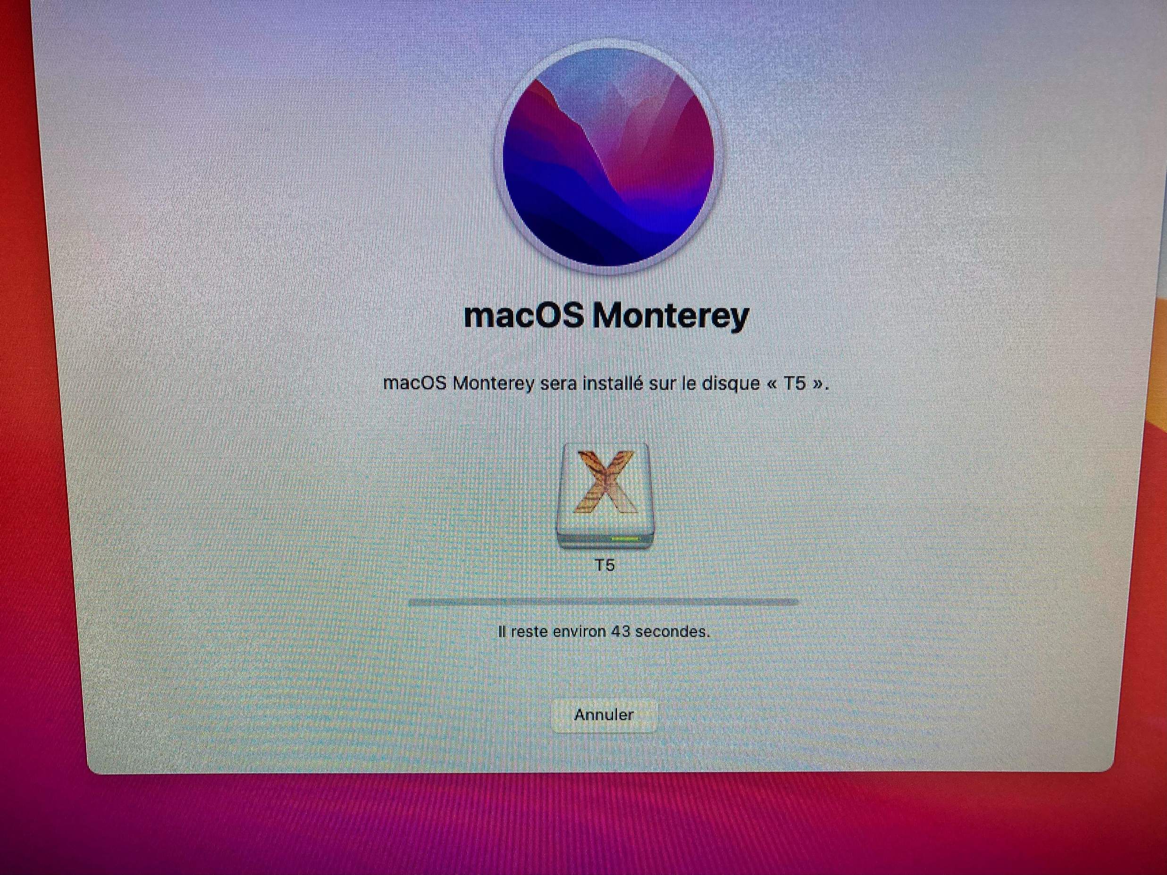
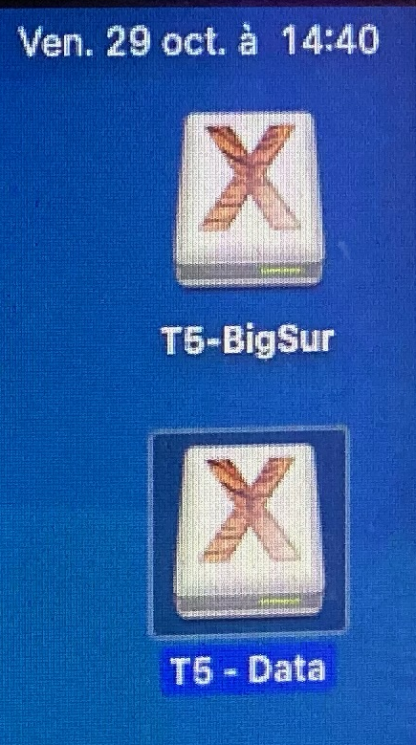

Slide 28
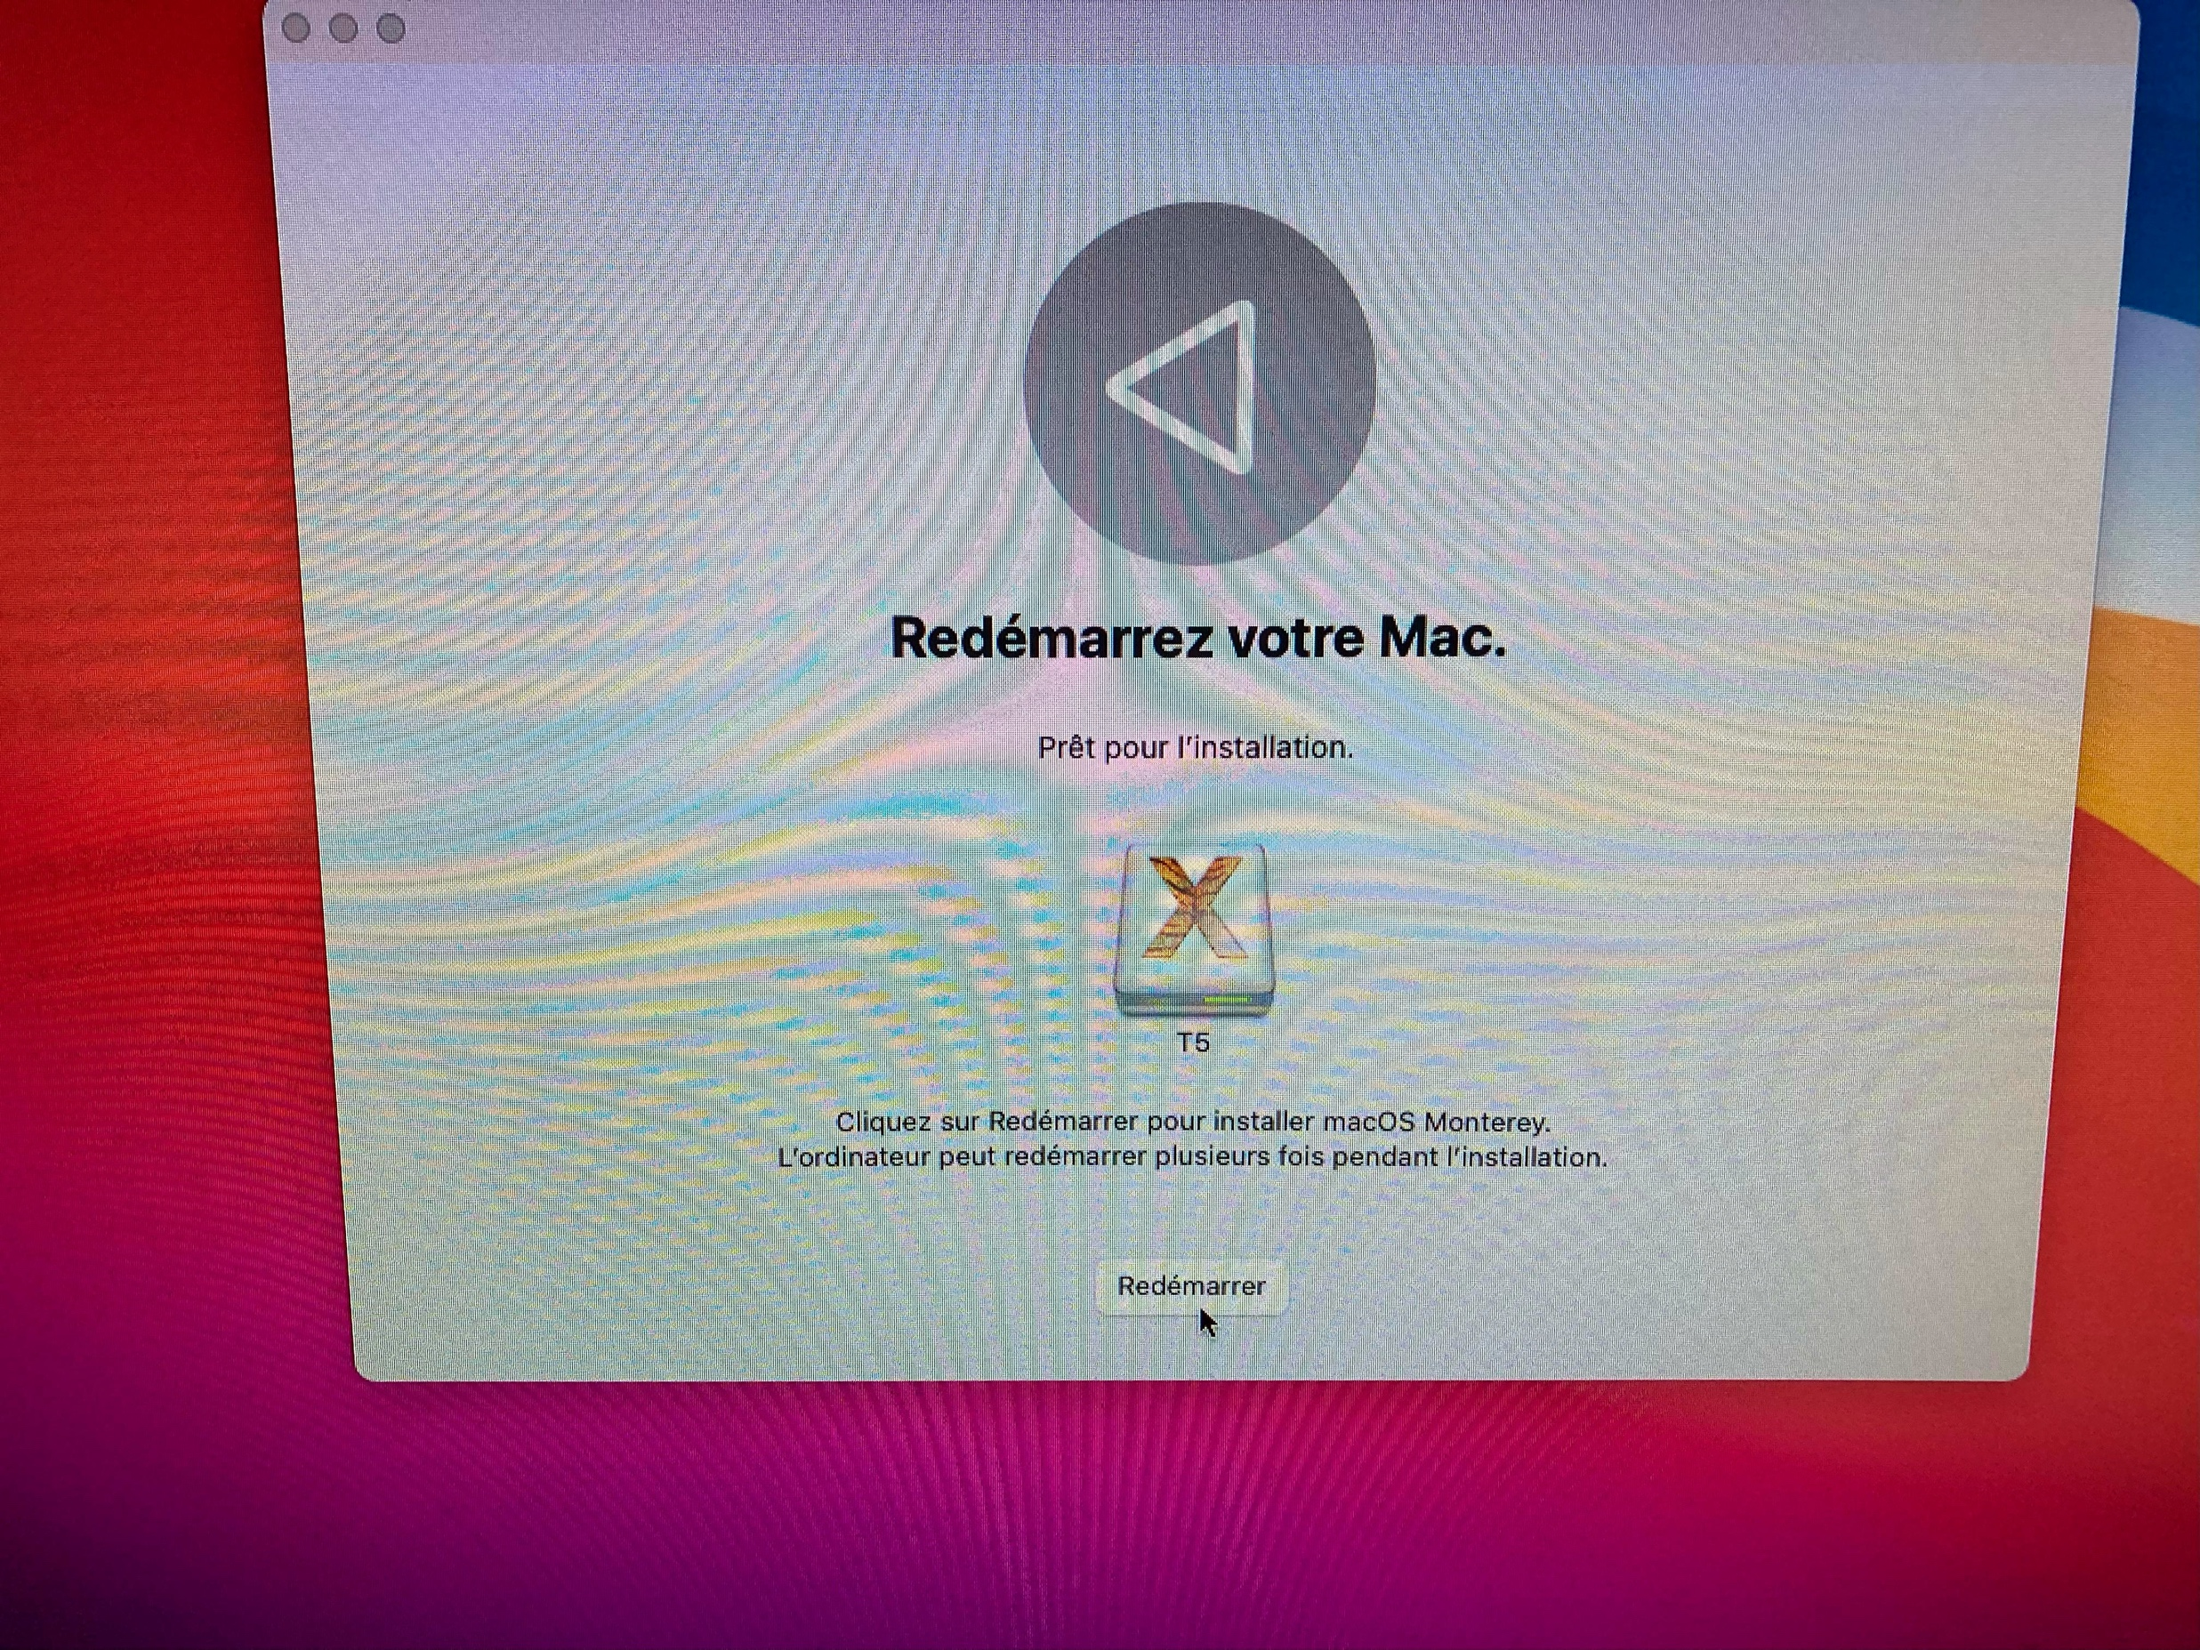

Slide 29
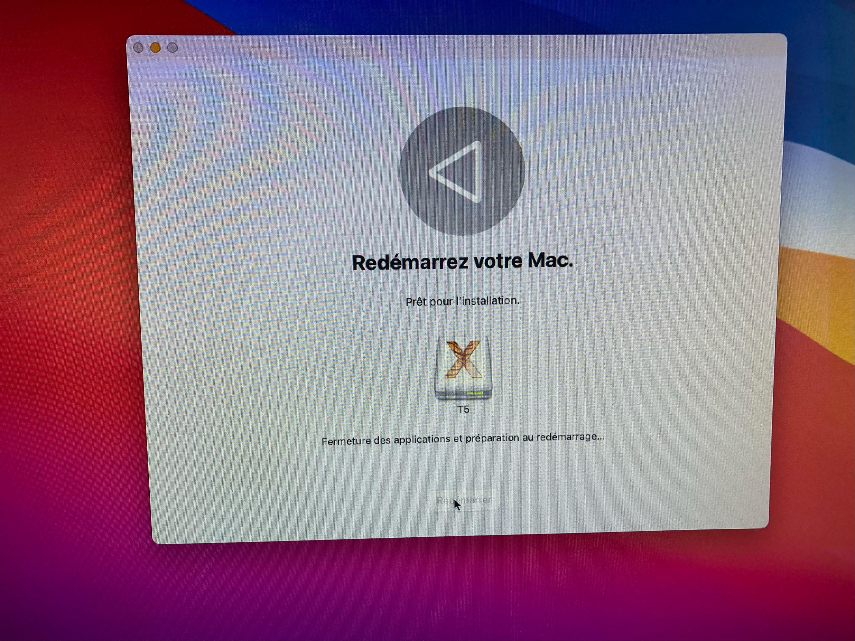

Slide 30
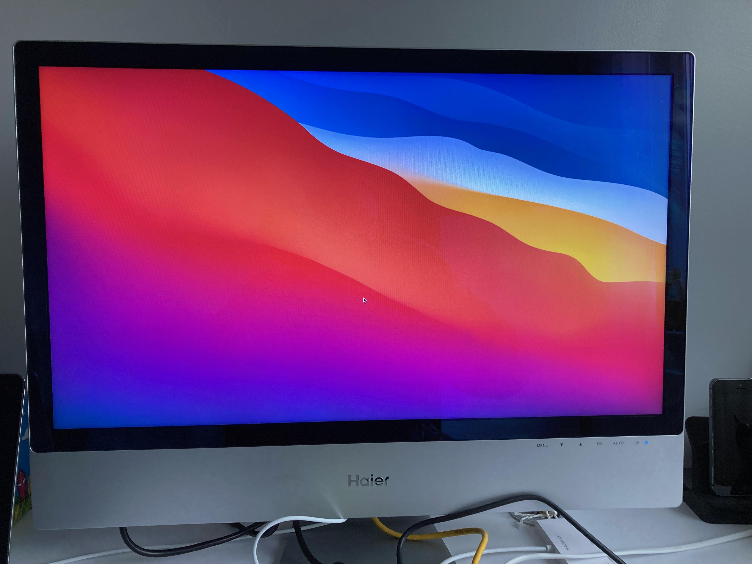
Le paramétrage de Monterey est identique au paramétrage de Big Sur.
Revoir le paramétrage
Non merci

Slide 31
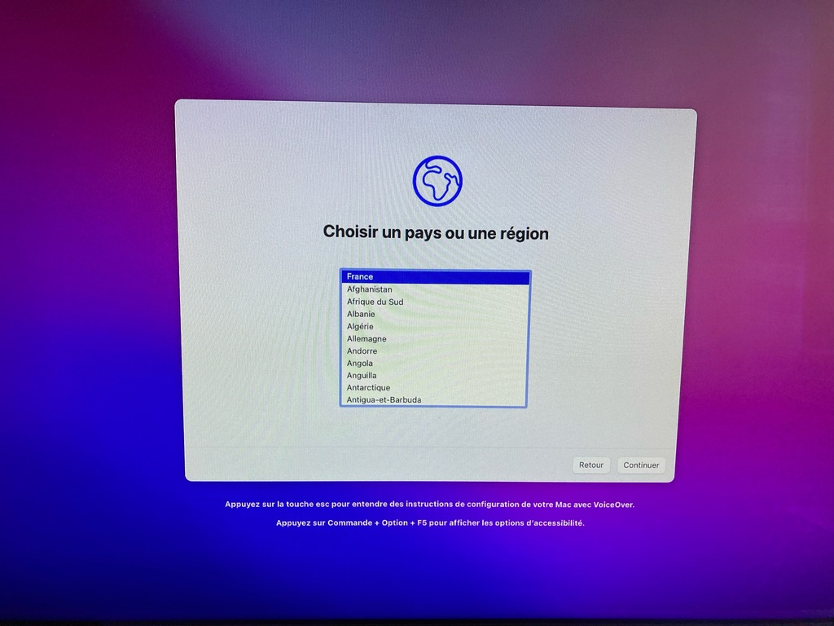

Slide 32
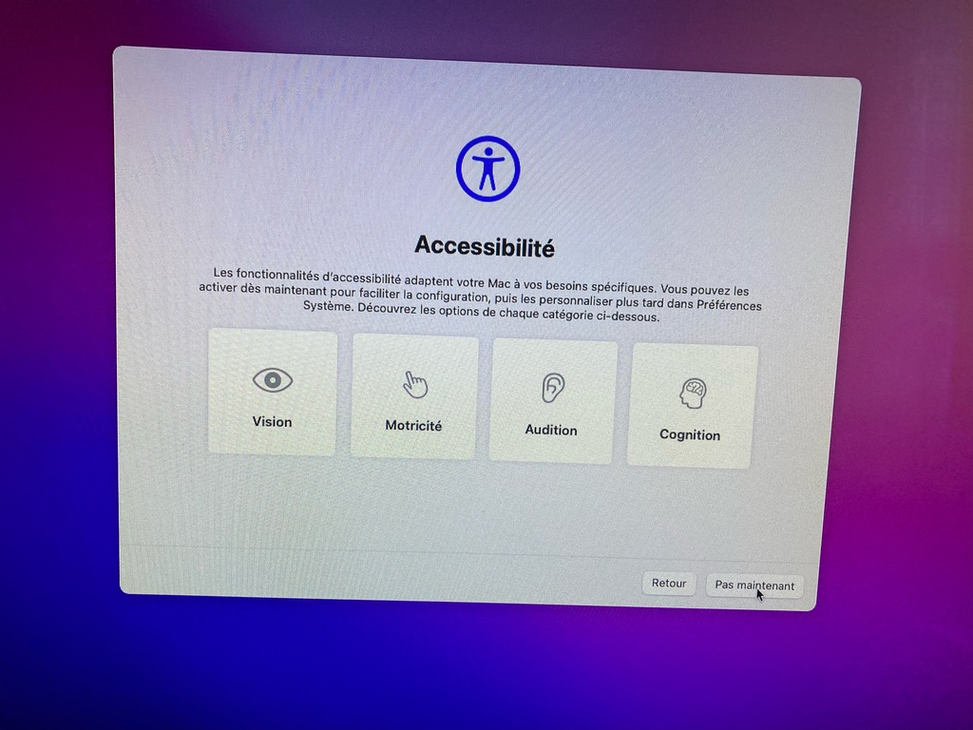

Slide 33
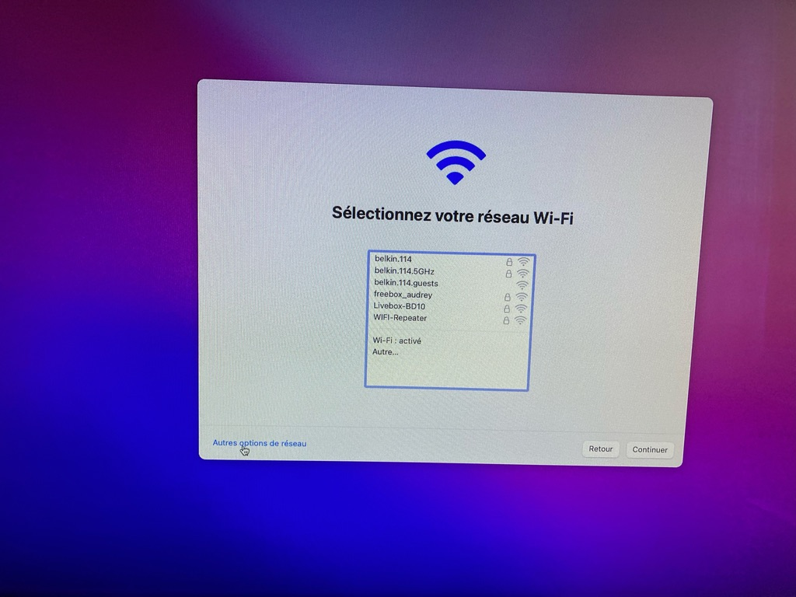

Slide 34
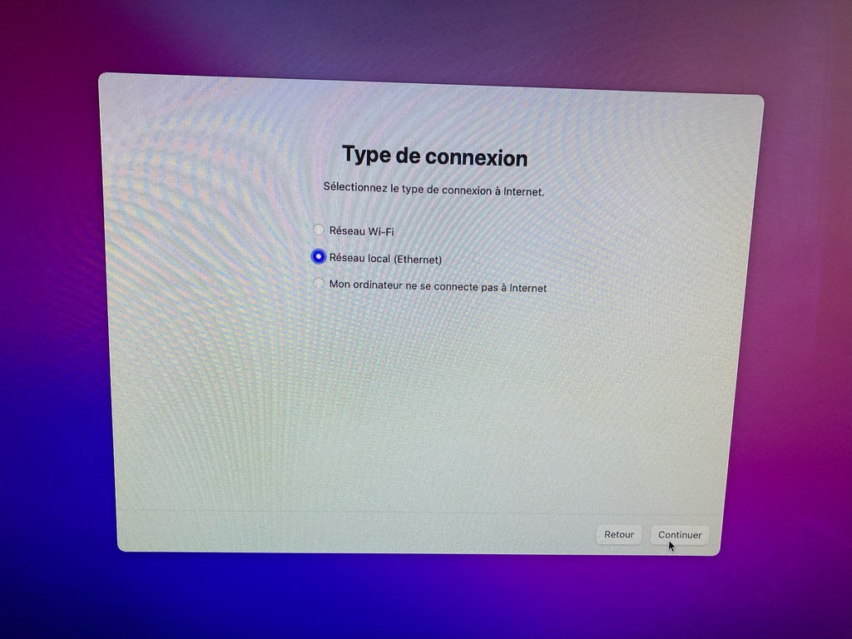

Slide 35
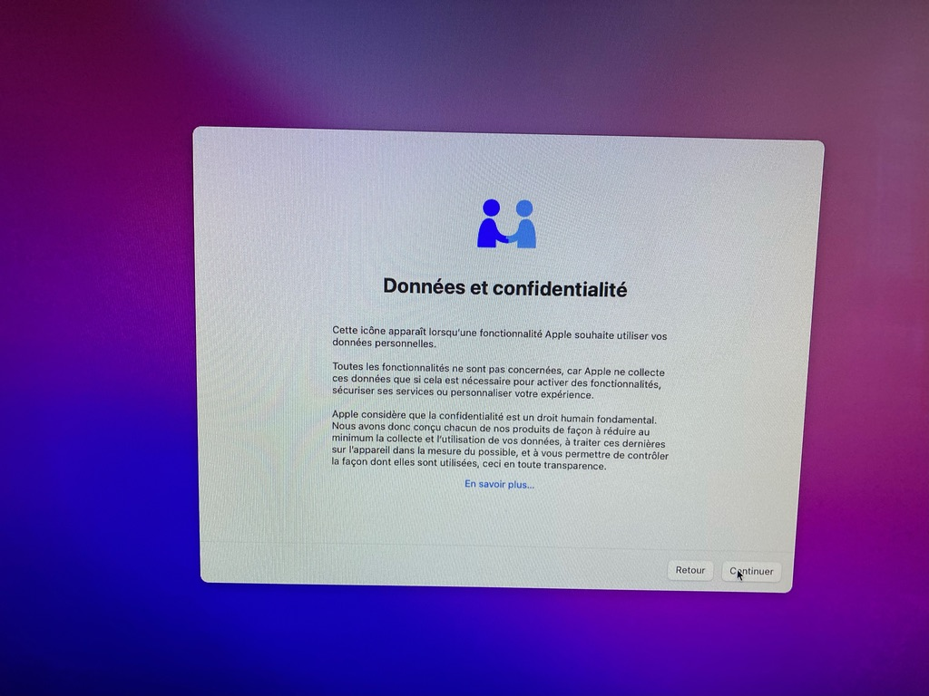

Slide 36
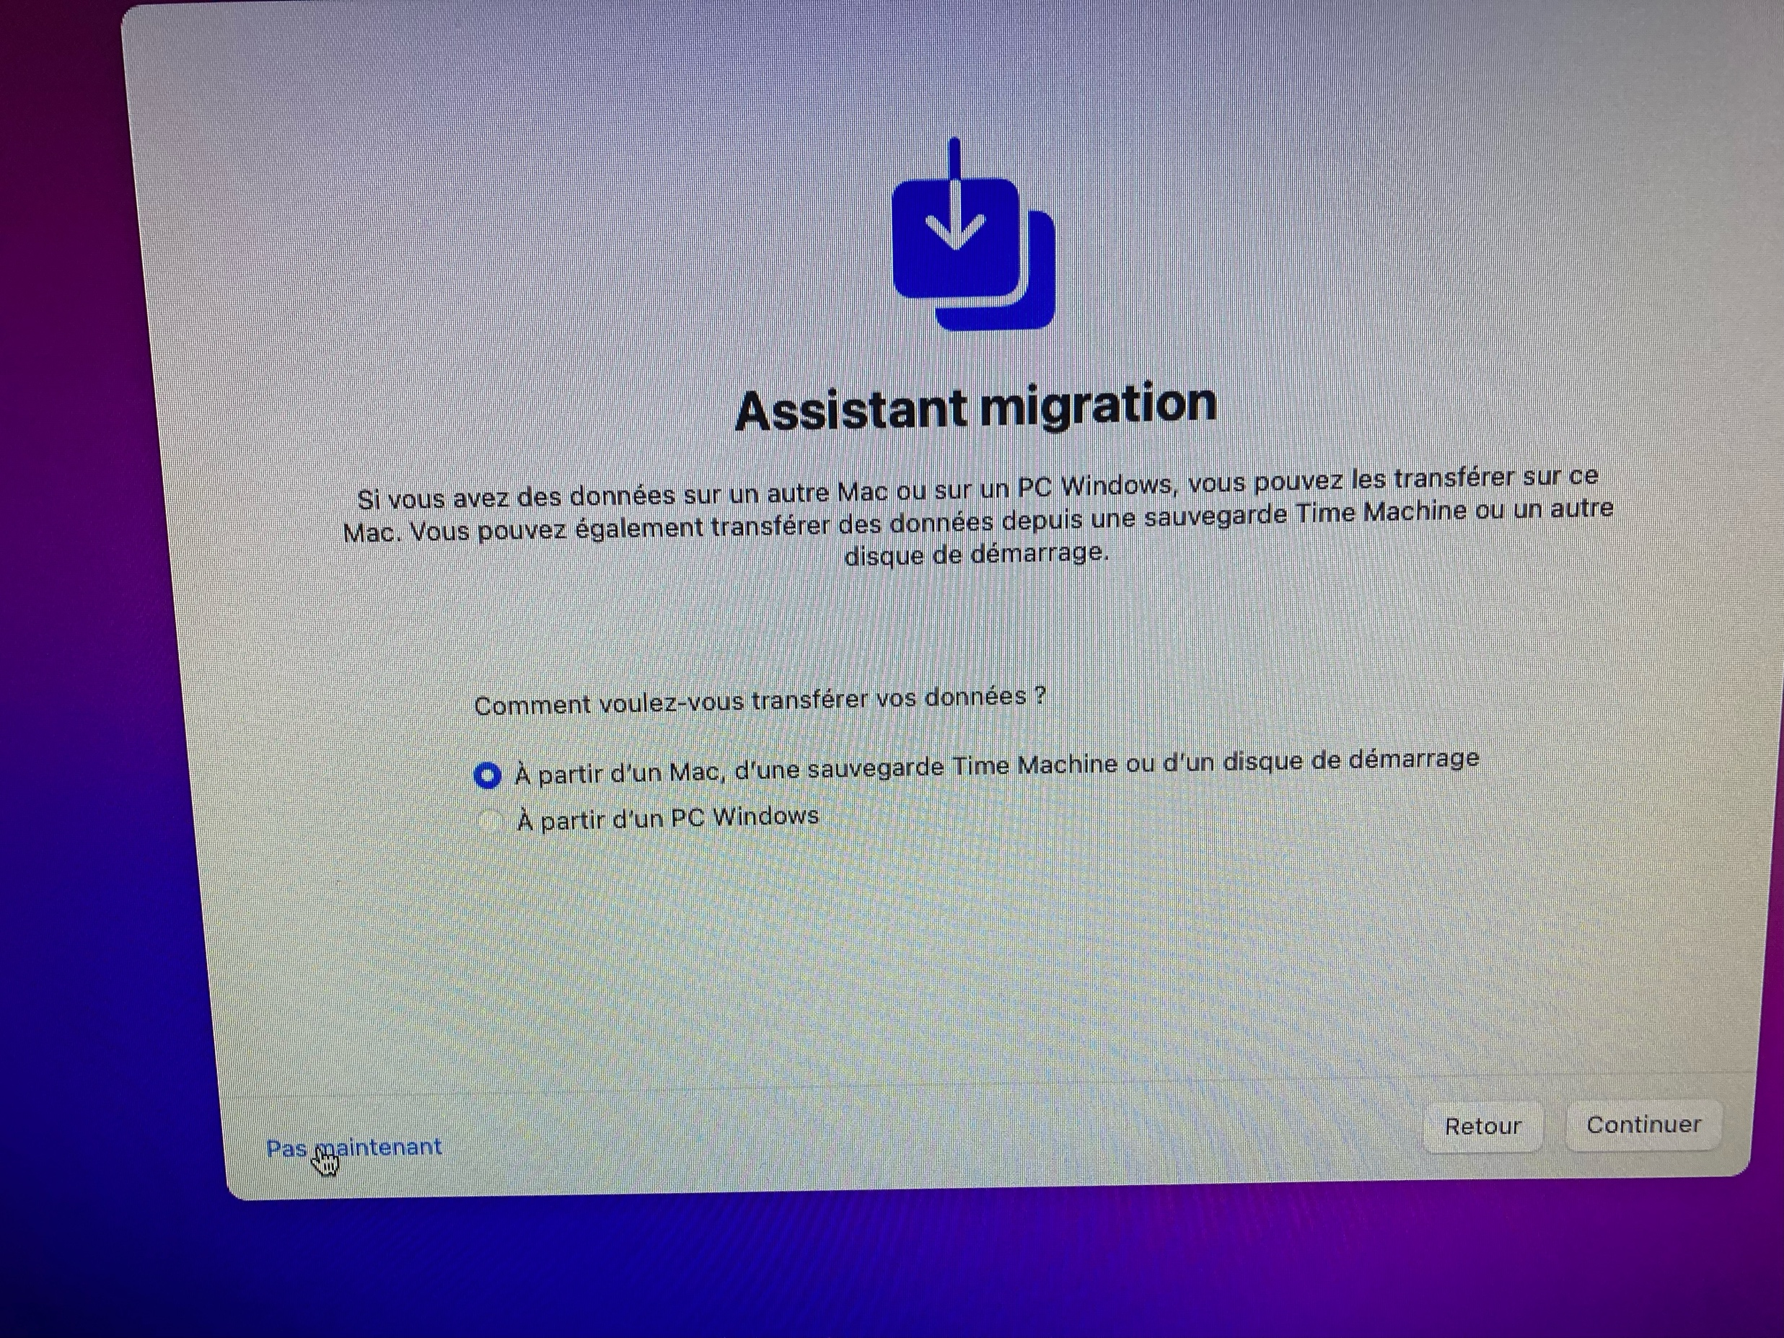

Slide 37
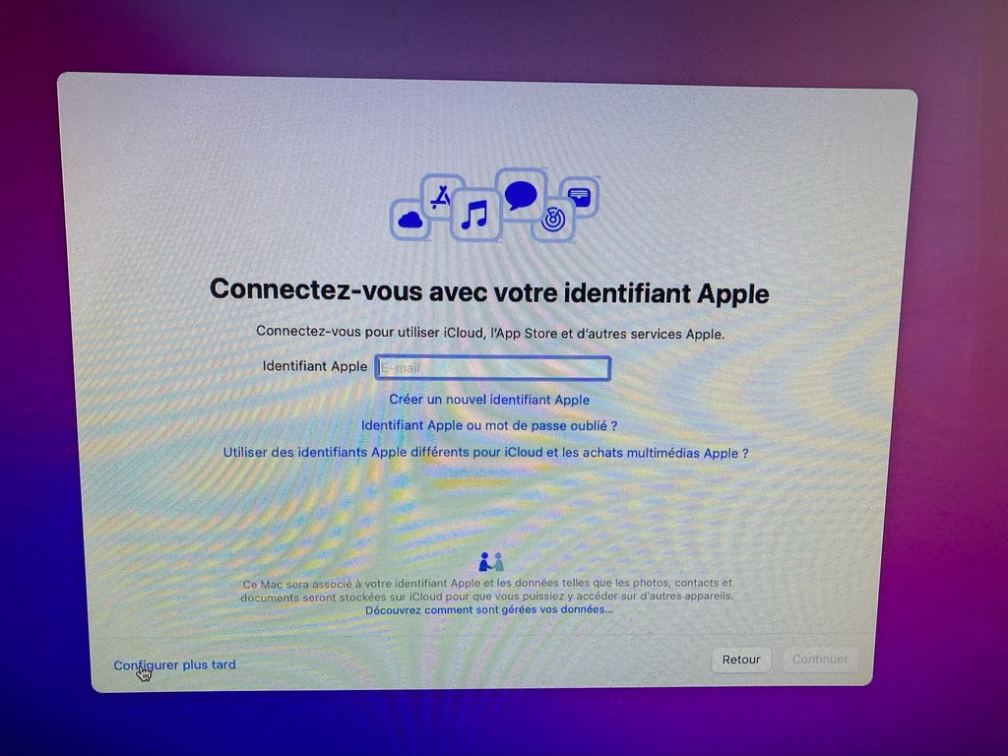

Slide 38
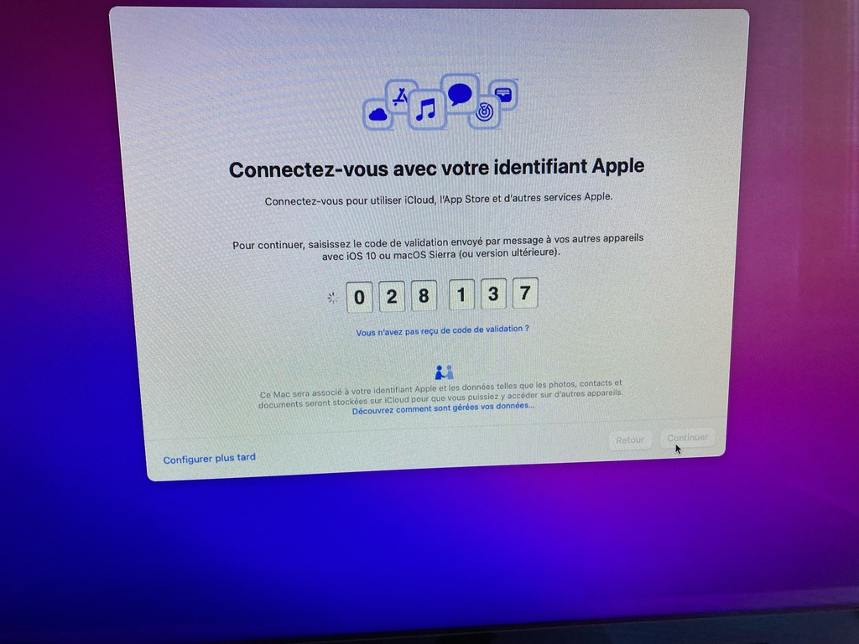

Slide 39
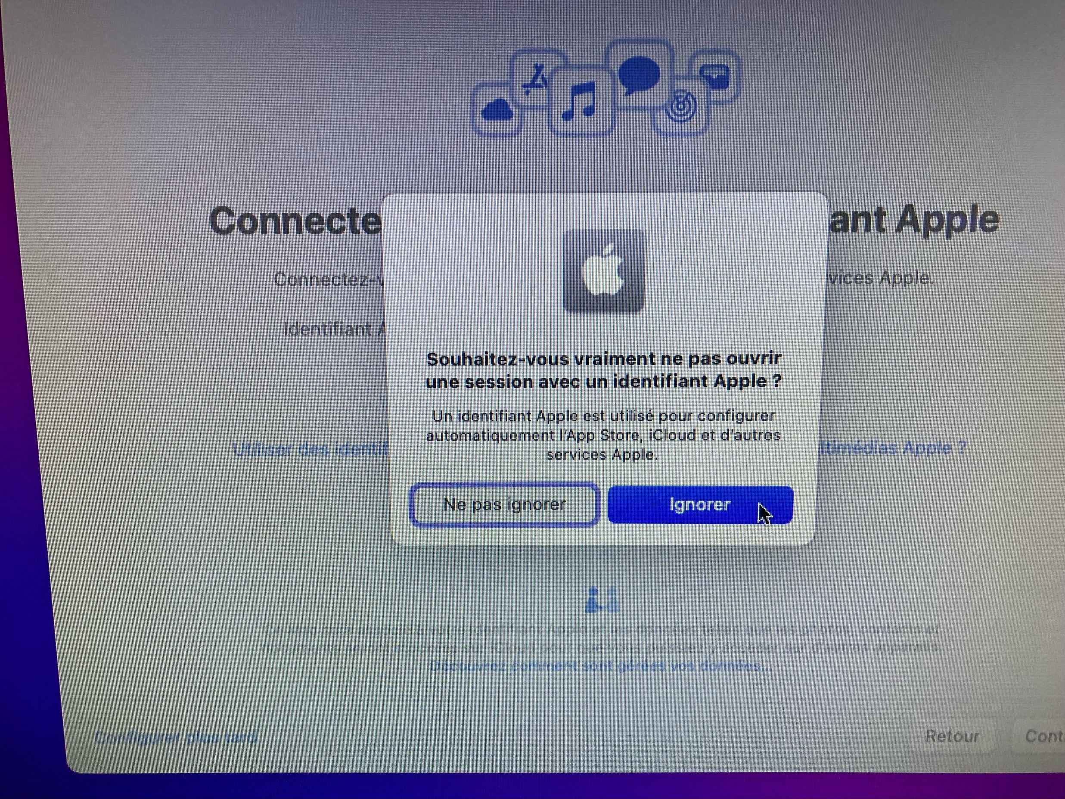

Slide 40
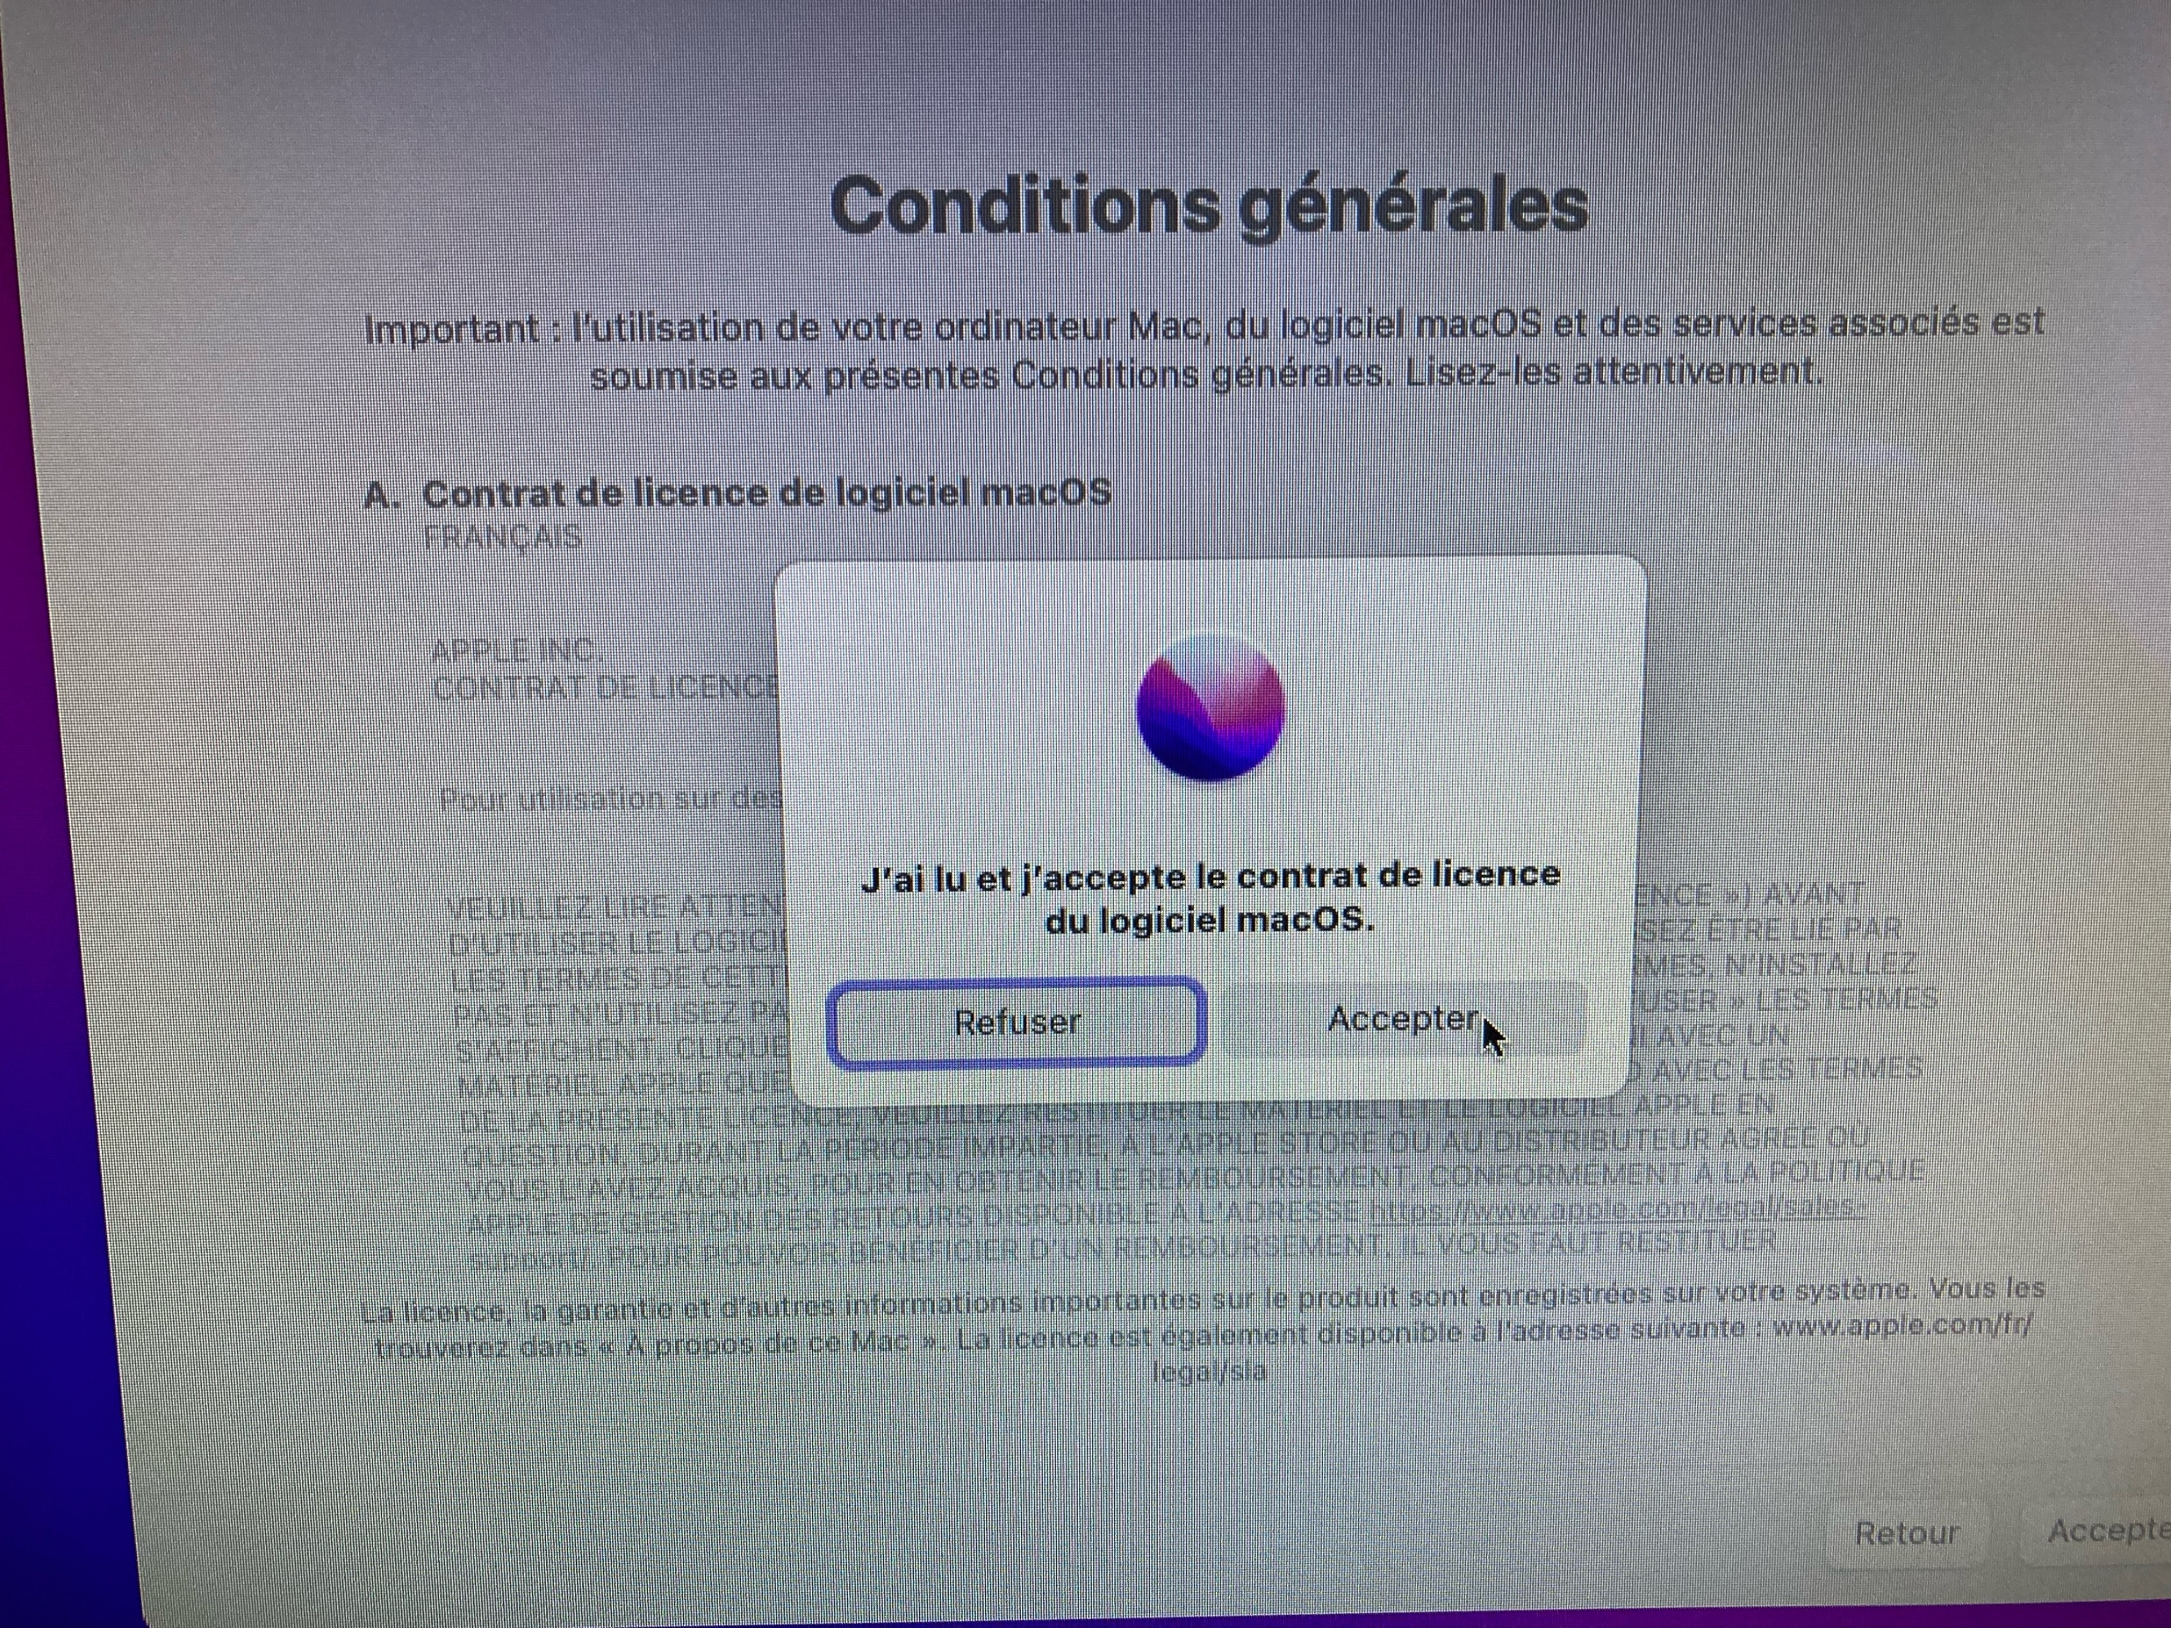

Slide 42
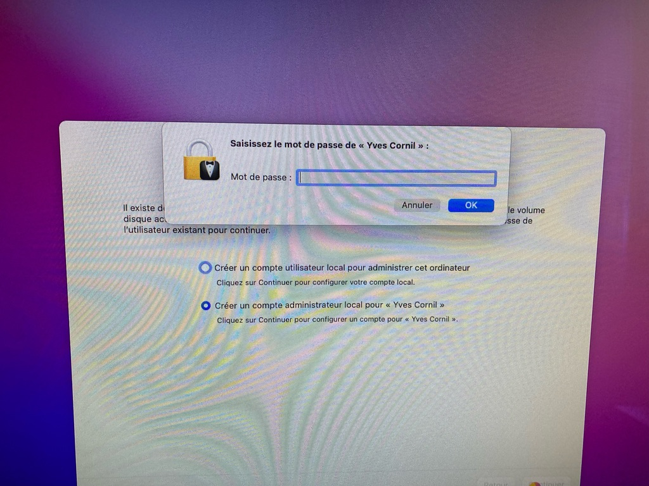

Slide 48
Monterey est installé

Slide 50
Plus sur
www.cornil.com

Slide 51
iPad, iPhone, Mac, c’est au CILAC

Slide 52
https://cilaclamadeleine.org

Slide 53
À distance avec Microsoft Teams
Le Cilac est au CCA 35 rue St Joseph
59110 La Madeleine

